Slide 1


Slide 2

Persaingan hidup sering kali melahirkan gesekan sosial negatif, semakin hari nampaknya zaman dan gaya hidup manusia terus berkembang dan berubah, persoalan anak-anak akhirnya menjadi topik yang pelik, khususnya terkait Akhlaq dan Agama, dan tak kalah juga mengenai ekonomi pada umumnya.
Konsep hidup pola pikir dan karakter mulia sejatinya dibentuk dari bangku Sekolah, keputusan besar orang tua dalam mendidik anak-anak mereka di antaranya ada dalam memilih sekolah.
SD Islam Istiqlal kini hadir sebagai pilihan masyarakat dan para orang tua -bersama mereka- kami mendidik, membimbing, mengasah dan mengarahkan talenta anak-anak ke arah jalan keselamatan dan kesejahteraan dunia dan akhirat, satu jalan itu ialah Sunnah dan Profesionalisme.
Persaingan hidup sering kali melahirkan gesekan sosial negatif, semakin hari nampaknya zaman dan gaya hidup manusia terus berkembang dan berubah, persoalan anak-anak akhirnya menjadi topik yang pelik, khususnya terkait Akhlaq dan Agama, dan tak kalah juga mengenai ekonomi pada umumnya.
Konsep hidup pola pikir dan karakter mulia sejatinya dibentuk dari bangku Sekolah, keputusan besar orang tua dalam mendidik anak-anak mereka di antaranya ada dalam memilih sekolah.

Slide 3
Persaingan hidup sering kali melahirkan gesekan sosial negatif, semakin hari nampaknya zaman dan gaya hidup manusia terus berkembang dan berubah, persoalan anak-anak akhirnya menjadi topik yang pelik, khususnya terkait Akhlaq dan Agama, dan tak kalah juga mengenai ekonomi pada umumnya.
Konsep hidup pola pikir dan karakter mulia sejatinya dibentuk dari bangku Sekolah, keputusan besar orang tua dalam mendidik anak-anak mereka di antaranya ada dalam memilih sekolah.
SD Islam Istiqlal kini hadir sebagai pilihan masyarakat dan para orang tua -bersama mereka- kami mendidik, membimbing, mengasah dan mengarahkan talenta anak-anak ke arah jalan keselamatan dan kesejahteraan dunia dan akhirat, satu jalan itu ialah Sunnah dan Profesionalisme.
SD Islam Istiqlal kini hadir sebagai pilihan masyarakat dan para orang tua -bersama mereka- kami mendidik, membimbing, mengasah dan mengarahkan talenta anak-anak ke arah jalan keselamatan dan kesejahteraan dunia dan akhirat, satu jalan itu ialah Sunnah dan Profesionalisme.
SD Islam Istiqlal berdiri sejak tahun 2015 di bawah naungan Yayasan Istiqlal Farhaniyah Nusantara. yang berlokasi di Desa Sumber Jaya Kecamatan Tambun Selatan Kabupaten Bekasi.

Slide 4
Persaingan hidup sering kali melahirkan gesekan sosial negatif, semakin hari nampaknya zaman dan gaya hidup manusia terus berkembang dan berubah, persoalan anak-anak akhirnya menjadi topik yang pelik, khususnya terkait Akhlaq dan Agama, dan tak kalah juga mengenai ekonomi pada umumnya.
Konsep hidup pola pikir dan karakter mulia sejatinya dibentuk dari bangku Sekolah, keputusan besar orang tua dalam mendidik anak-anak mereka di antaranya ada dalam memilih sekolah.
SD Islam Istiqlal kini hadir sebagai pilihan masyarakat dan para orang tua -bersama mereka- kami mendidik, membimbing, mengasah dan mengarahkan talenta anak-anak ke arah jalan keselamatan dan kesejahteraan dunia dan akhirat, satu jalan itu ialah Sunnah dan Profesionalisme.
Berada di tanah sewaan milik salah satu warga di Desa Sumber Jaya. Dengan kepedulian warga sekitar Sumber Jaya maka tanah ini dapat dijadikan sarana pendidikan Islam. Pada tahun 2018 Alhamdulillah sudah memiliki tanah sendiri yang jauhnya sekitar 1km dari bangunan lama. SD Islam Istiqlal juga diawasi oleh pemerintahan daerah dan pusat melalui Dinas Pendidikan Kabupaten dan Provinsi.

Slide 5
Persaingan hidup sering kali melahirkan gesekan sosial negatif, semakin hari nampaknya zaman dan gaya hidup manusia terus berkembang dan berubah, persoalan anak-anak akhirnya menjadi topik yang pelik, khususnya terkait Akhlaq dan Agama, dan tak kalah juga mengenai ekonomi pada umumnya.
Konsep hidup pola pikir dan karakter mulia sejatinya dibentuk dari bangku Sekolah, keputusan besar orang tua dalam mendidik anak-anak mereka di antaranya ada dalam memilih sekolah.
SD Islam Istiqlal kini hadir sebagai pilihan masyarakat dan para orang tua -bersama mereka- kami mendidik, membimbing, mengasah dan mengarahkan talenta anak-anak ke arah jalan keselamatan dan kesejahteraan dunia dan akhirat, satu jalan itu ialah Sunnah dan Profesionalisme.
Dengan sudah dibangunnya Sekolah ini, maka pertama kalinya mendapatkan anak didik (murid) dari Sekolah Islam dan Negri di daerah sekitar, yaitu 1 kelas dengan Kepala Sekolah Bpk. Akhmad Fauzi, S.Pd.i dan beberapa Guru dan penjaga sekolah Pak Nandang.
Dari tahun ke tahun SD Islam Istiqlal ada perubahan dan peningkatan, maka ada pergantian Kepala Sekolah lama dengan yang baru yaitu Bpk. Muhammad Nur, S.T dan tambahan beberapa Guru.

Slide 6
Persaingan hidup sering kali melahirkan gesekan sosial negatif, semakin hari nampaknya zaman dan gaya hidup manusia terus berkembang dan berubah, persoalan anak-anak akhirnya menjadi topik yang pelik, khususnya terkait Akhlaq dan Agama, dan tak kalah juga mengenai ekonomi pada umumnya.
Konsep hidup pola pikir dan karakter mulia sejatinya dibentuk dari bangku Sekolah, keputusan besar orang tua dalam mendidik anak-anak mereka di antaranya ada dalam memilih sekolah.
SD Islam Istiqlal kini hadir sebagai pilihan masyarakat dan para orang tua -bersama mereka- kami mendidik, membimbing, mengasah dan mengarahkan talenta anak-anak ke arah jalan keselamatan dan kesejahteraan dunia dan akhirat, satu jalan itu ialah Sunnah dan Profesionalisme.
Dan semakin bertambahnya jumlah murid dari tahun sebelumnya, ada pergantian Kepala Sekolah lama dengan yang baru yaitu Bpk. Abdul Khamim dan beberapa tambahan guru.
Pergantian dan perpindahan Kepala Sekolah dan Guru, setiap tahunnya pasti ada penambahan jumlah murid, maka Kepala Sekolah yang Keempat Bpk. Ruben Pratama, Lc.

Slide 7

Nama Sekolah : SD Islam Istiqlal
Alamat : Jalan Warung Asem, Kp. Pulo RT 04/036
Desa/Kelurahan : Sumberjaya
Kecamatan : Tambun Selatan
Provinsi : Jawa Barat
No. Telepon : (021) 8952-5733
Alamat Email : sdiiistiqlal @ gmail.com
Nama Kepala Sekolah : Ruben Pratama, Lc.
Alamat Kepala Sekolah : Jl. Flamboyan Raya, Blok J No. 26 Rt/Rw 20/11, Kel. Jatimulya, Kec. Tambun Selatan, Kab. Bekasi Jawa Barat.
Tlp/hp : 0812-1192-9277
Email : rubenp
NSS : -
NPSN : 69967895
Status Sekolah : Swasta
Nama Penaung : Yayasan Istiqlal Farhaniyah Nusantara
SK Perizinan SD : 503.15 / 45 /VIII / SK-SD / DPMPTSP / 2017

Slide 8

"Membentuk Generasi Berilmu, Beramal di atas Sunnah, dan Cemerlang Meraih Masa Depan"

Slide 9

- Menanamkan nilai-nilai Islam yang sejalan dengan Al Quran dan As Sunnah di atas keteladanan para Salafush Shalih.
- Membentuk pribadi yang beraqidah shahihah dan berakhlaq karimah.
- Membimbing peserta didik dalam interaksi di bidang teknologi dan sains.
- Menggali potensi kreatifitas dan kemandirian siswa.
- Menyelenggarakan kegiatan belajar secara aktif, kreatif dan menyenangkan
- Mengembangkan mutu dan daya pendidik sebagai kunci kesuksesan.
Motto
"Meniti Jejak Salaful Ummah Dalam Membentuk Masyarakat Islami"

Slide 10
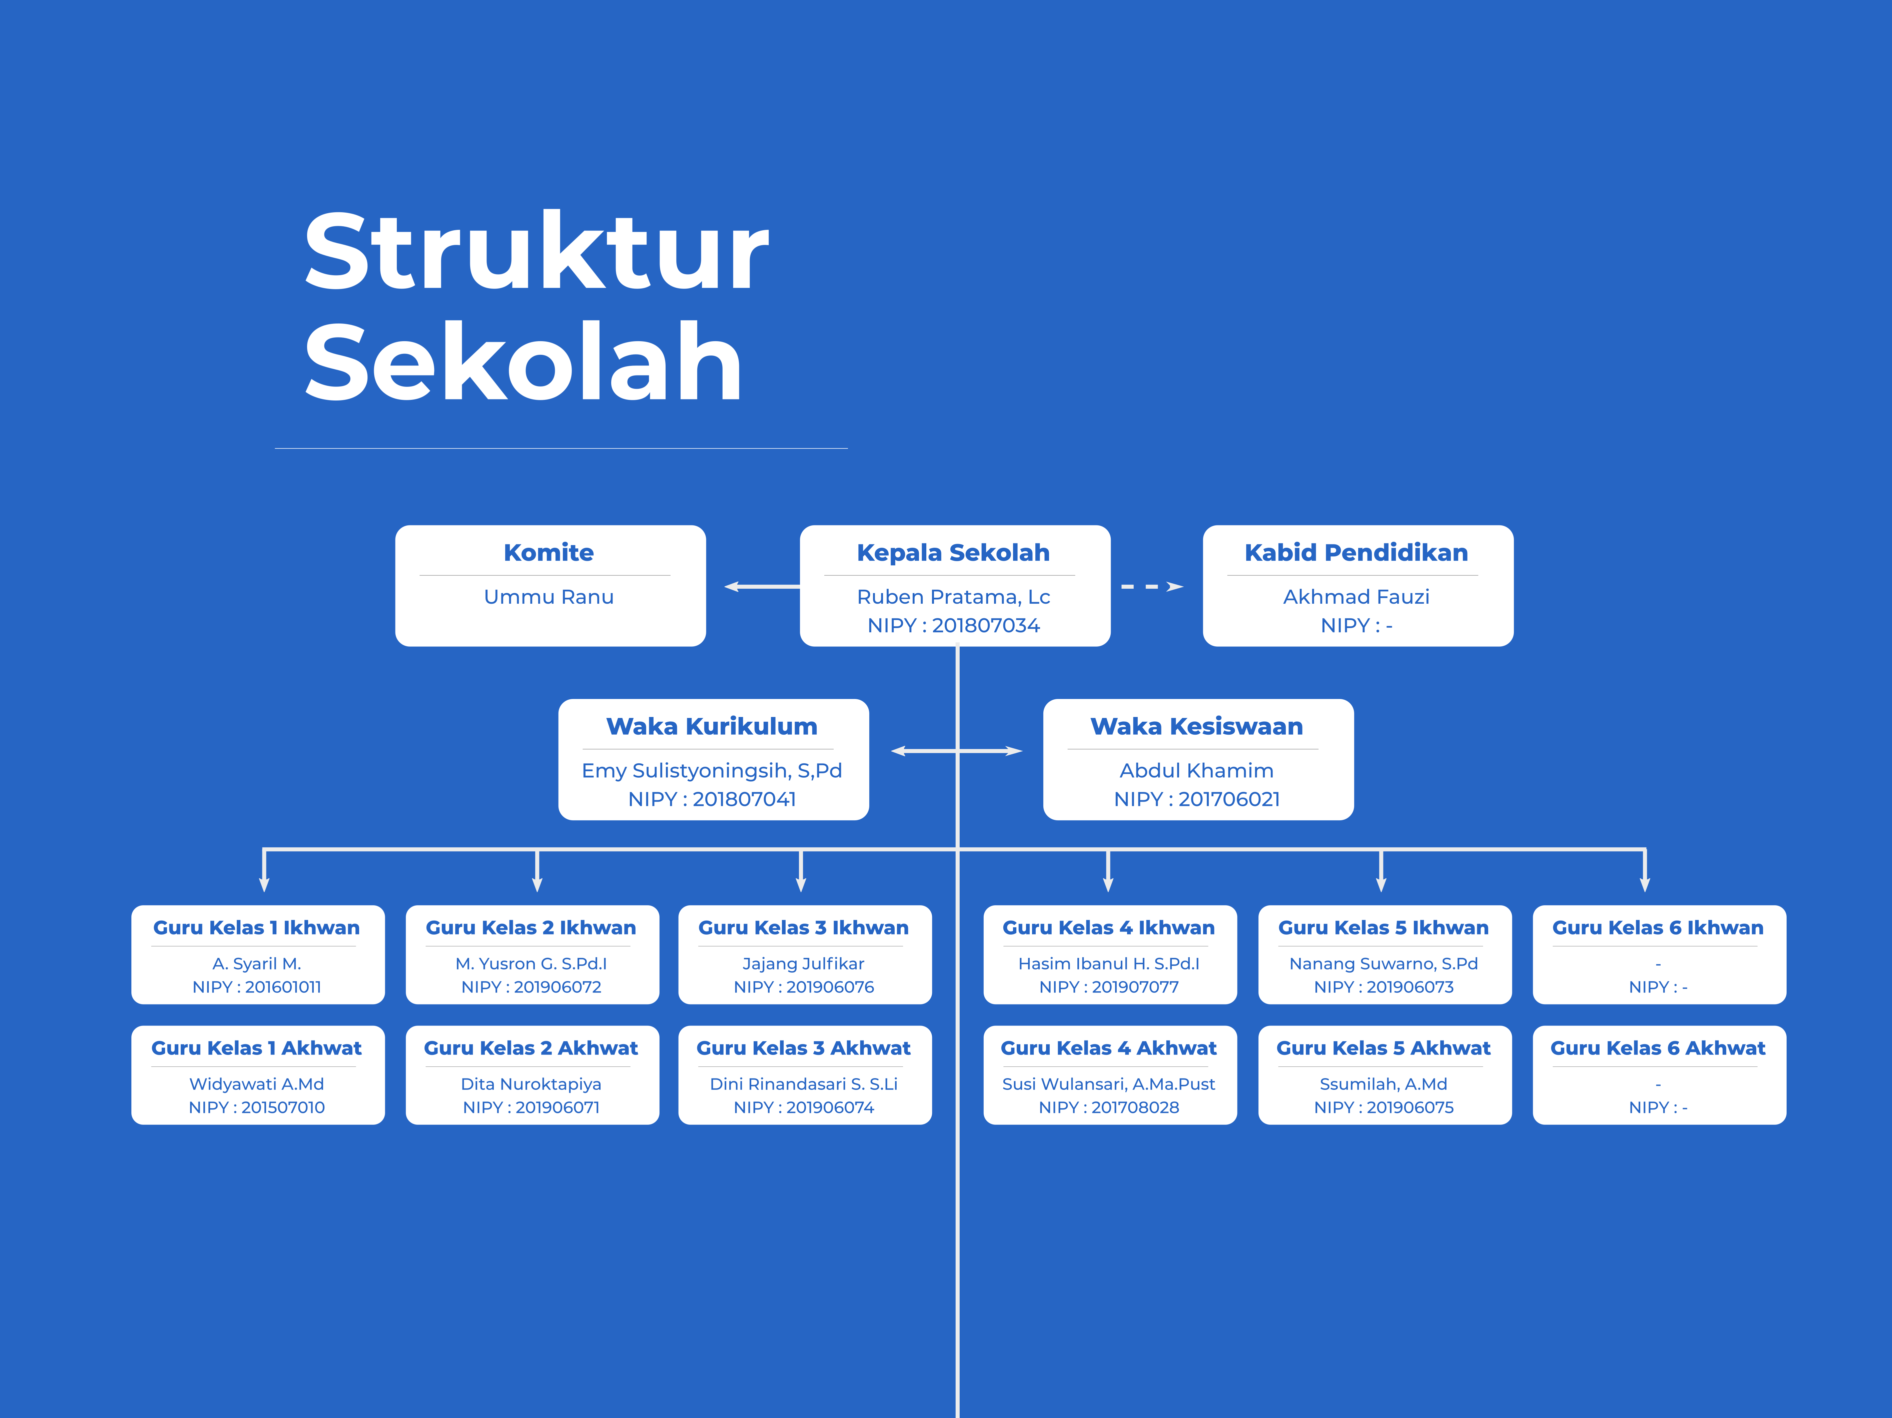

Slide 11
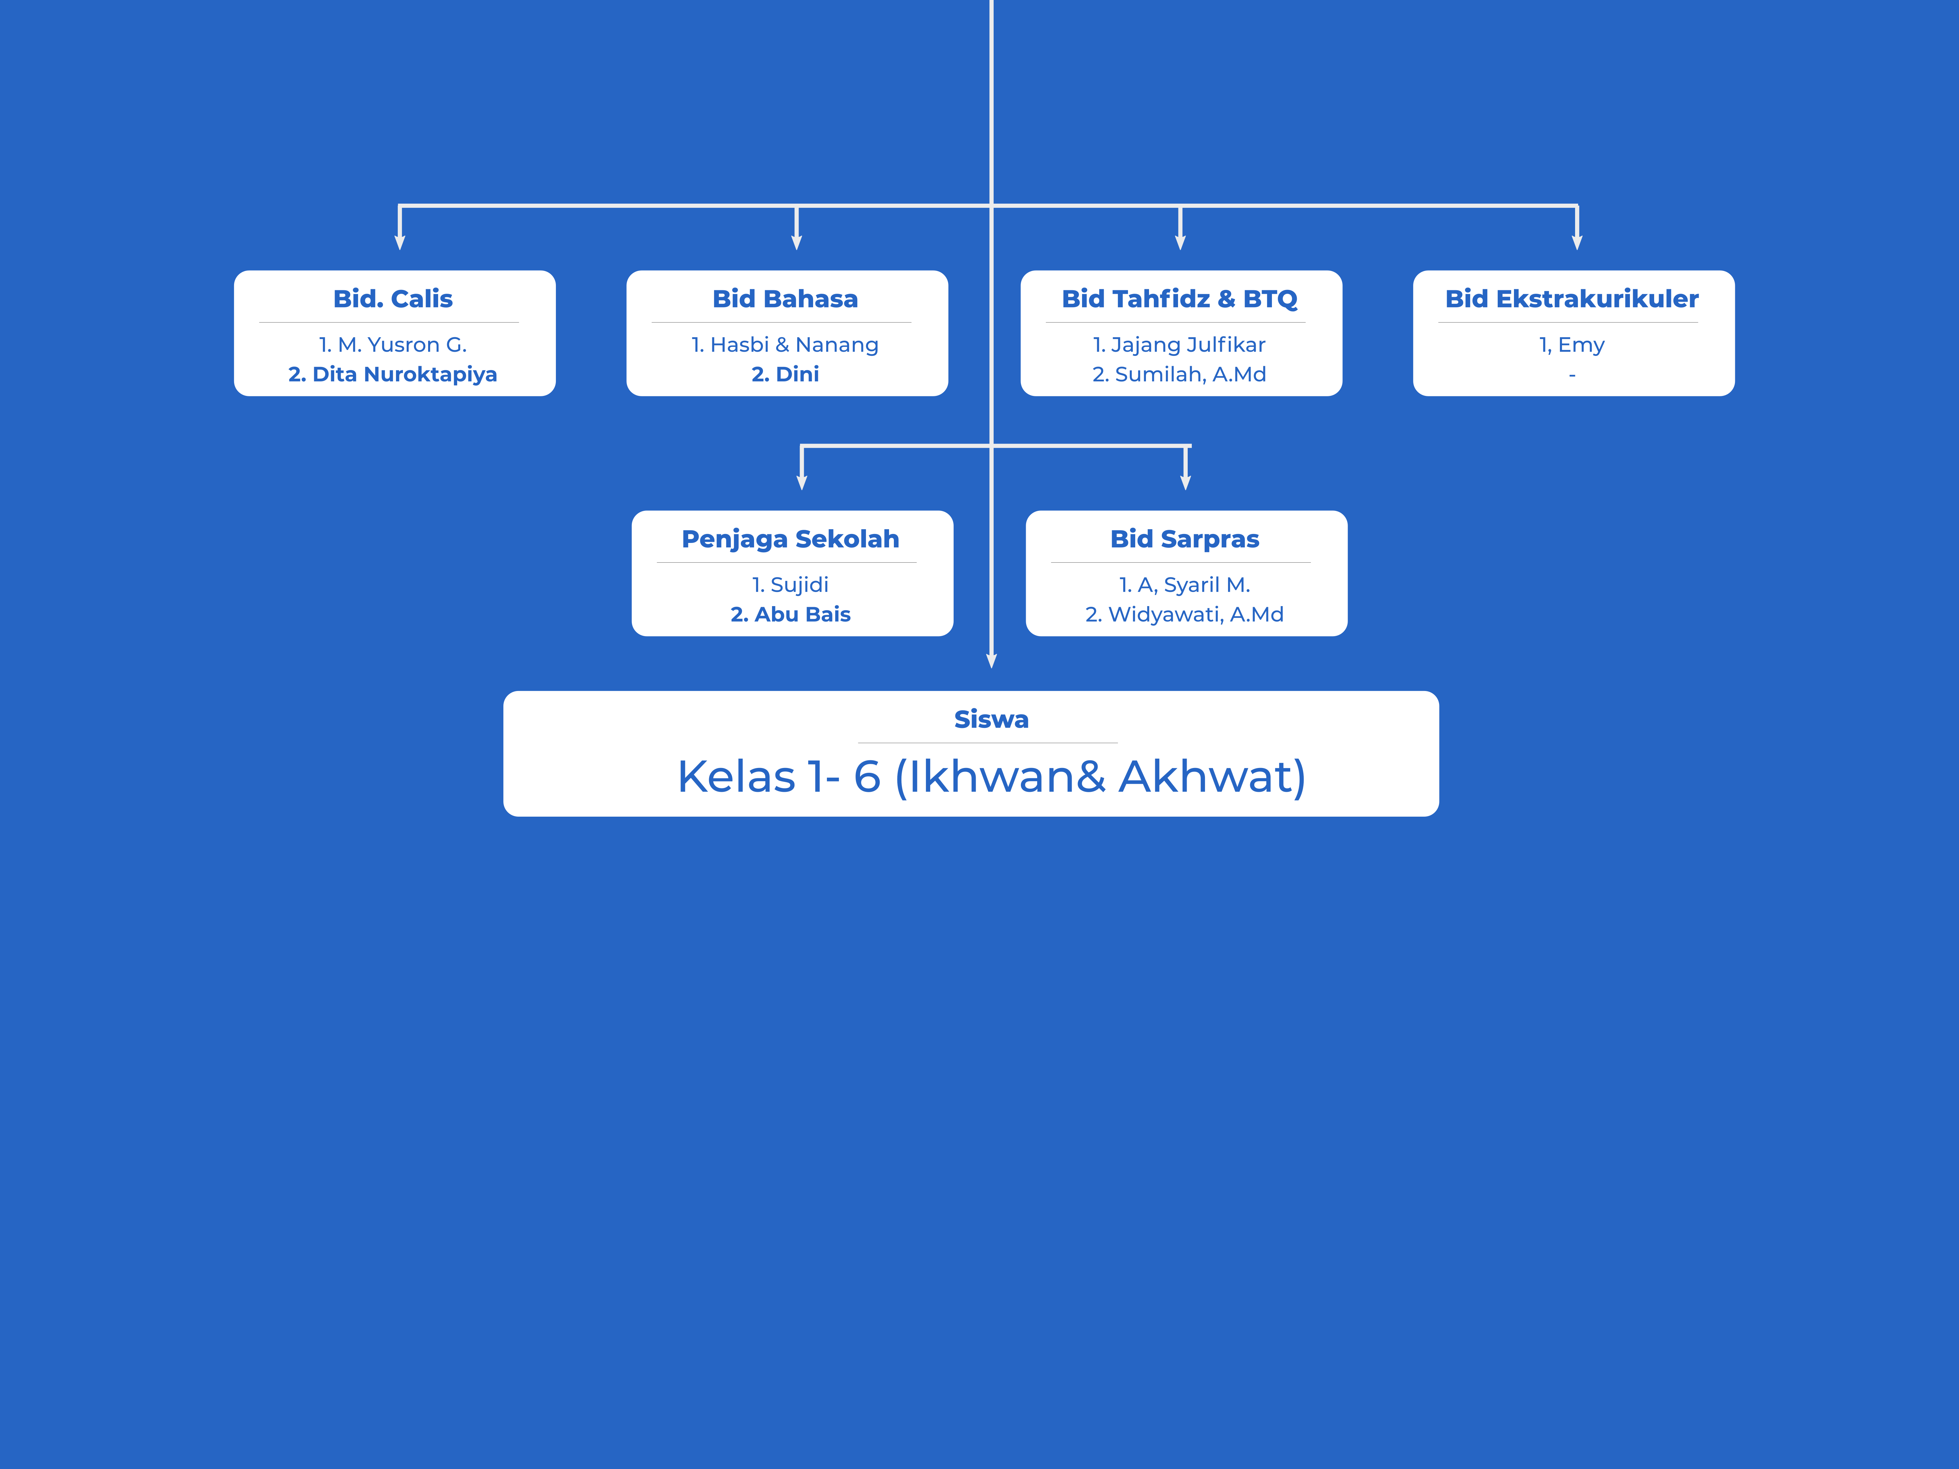

Slide 12

Struktur Kurikulum SD Islam Istiqlal
NO | MAPEL UMUM | ALOKASI JAM PER PEKAN
 |  | KELAS
 |  | I |  | II | III | IV | V
1 | UPACARA | 1 |  | 1 | 1 | 1 | 1
2 | PENDIDIKAN AGAMA ISLAM | 2 |  | 2 | 3 | 3 | 3
3 | TEMA | 6 |  | 6 | 8 | 8 | 8
4 | MATEMATIKA | 2 |  | 2 | 3 | 3 | 3
5 | PENDIDIKAN JASMANI DAN OLAHRAGA | 1 |  | 1 | 1 | 1 | 1
6 | BAHASA INGGRIS | 1 |  | 1 | 3 | 3 | 3
7 | BAHASA ARAB | 3 |  | 3 | 3 | 3 | 3
8 | TAHFIDZ | 6 |  | 6 | 6 | 6 | 6
9 | BTQ/TAHSIN | 4 |  | 4 | 4 | 4 | 4
10 | DO’A & HADIST | 1 |  | 1 | 1 | 1 | 1
11 | KLINIK TAHFIDZ | 1 |  | 1 | 2 | 2 | 2
12 | CALIS | 2 |  | 2
13 | PRAMUKA | 1 |  | 1 | 2 | 2 | 2
14 | EKSTRAKURIKULER :
 | MEMANAH |  |  |  | 2* | 2* | 2*
 | FUTSAL |  |  |  | 2* | 2* | 2*
 | TAHFIDZ |  |  |  | 2* | 2* | 2*
 | TATABOGA |  |  |  | 2* | 2* | 2*
 | BAHASA ARAB |  |  |  | 2* | 2* | 2*
 | MATEMATIKA |  |  |  | 2* | 2* | 2*
JUMLAH ALOKASI WAKTU PER PEKAN |  | 31 | 31 |  | 39 | 39 | 39

Slide 13
NO | MAPEL UMUM | ALOKASI JAM PER PEKAN
 |  | KELAS
 |  | I |  | II | III | IV | V
1 | UPACARA | 1 |  | 1 | 1 | 1 | 1
2 | PENDIDIKAN AGAMA ISLAM | 2 |  | 2 | 3 | 3 | 3
3 | TEMA | 6 |  | 6 | 8 | 8 | 8
4 | MATEMATIKA | 2 |  | 2 | 3 | 3 | 3
5 | PENDIDIKAN JASMANI DAN OLAHRAGA | 1 |  | 1 | 1 | 1 | 1
6 | BAHASA INGGRIS | 1 |  | 1 | 3 | 3 | 3
7 | BAHASA ARAB | 3 |  | 3 | 3 | 3 | 3
8 | TAHFIDZ | 6 |  | 6 | 6 | 6 | 6
9 | BTQ/TAHSIN | 4 |  | 4 | 4 | 4 | 4
10 | DO’A & HADIST | 1 |  | 1 | 1 | 1 | 1
11 | KLINIK TAHFIDZ | 1 |  | 1 | 2 | 2 | 2
12 | CALIS | 2 |  | 2
13 | PRAMUKA | 1 |  | 1 | 2 | 2 | 2
14 | EKSTRAKURIKULER :
 | MEMANAH |  |  |  | 2* | 2* | 2*
 | FUTSAL |  |  |  | 2* | 2* | 2*
 | TAHFIDZ |  |  |  | 2* | 2* | 2*
 | TATABOGA |  |  |  | 2* | 2* | 2*
 | BAHASA ARAB |  |  |  | 2* | 2* | 2*
 | MATEMATIKA |  |  |  | 2* | 2* | 2*
JUMLAH ALOKASI WAKTU PER PEKAN |  | 31 | 31 |  | 39 | 39 | 39
Struktur Kurikulum SD Islam Istiqlal

Slide 14
Tata Tertib Guru Istiqlal
- Menyambut siswa pada pagi hari (Guru Fullday).
- Berpakaian yang:
Menutup aurat
Memakai sepatu dan Berkaos kaki.
Tidak berpakaian ketat, tipis dan membentuk lekukan tubuh.
Tidak boleh memakai Jens dan isbal.
Jilbab minimal sampai di bawah dada (Bagi Perempuan)
Tidak tabarruj (Dandan berlebihan)
- Tidak merokok selama berada di lingkungan satuan pendidikan.
- Tidak menggunakan alat komunikasi atau semisalnya ketika sedang berlangsung KBM kecuali sangat dibutuhkan.
- Menghadiri kajian rutin yang diadakan Yayasan Istiqlal Farhaniyah Nusantara.

Slide 15
Tata Tertib Guru Istiqlal
- Menjaga jarak dengan siswa yang berlawanan jenis dan bukan mahrom.
- Memiliki kejujuran dan profesional dalam menerapkan kurikulum sesuai dengan kebutuhan anak didik masing-masing.
- Tidak diperkenankan menerima hadiah dari siswa atau wali murid dalam bentuk apapun.
- Menciptakan suasana kehidupan sekolah yang islami dan memelihara hubungan dengan orang tua murid sebaik-baiknya.

Slide 16
Tata Tertib Siswa Istiqlal
- Hadir 10 menit sebelum bel tanda masuk berbunyi.
- Pada saat jam belajar siswa dilarang keluar kelas.
- Dinyatakan terlambat apabila siswa hadir setelah bel tanda masuk berbunyi.
- Siswa yang terlambat, di data oleh kepala gedung masing-masing.
- Jika siswa meninggalkan sekolah sebelum waktunya, siswa wajib izin kepada wali kelas dan kepala gedung.
- Pada jam istirahat siswa dilarang keluar lingkungan sekolah.
- 3x terlambat dalam sebulan, siswa mendapat sanksi (sanksi mendidik) dan surat panggilan orang tua.

Slide 17
Tata Tertib Siswa Istiqlal
- Hadir 10 menit sebelum bel tanda masuk berbunyi.
- Pada saat jam belajar siswa dilarang keluar kelas.
- Dinyatakan terlambat apabila siswa hadir setelah bel tanda masuk berbunyi.
- Siswa yang terlambat, di data oleh kepala gedung masing-masing.
- Jika siswa meninggalkan sekolah sebelum waktunya, siswa wajib izin kepada wali kelas dan kepala gedung.
- Pada jam istirahat siswa dilarang keluar lingkungan sekolah.
- 3x terlambat dalam sebulan, siswa mendapat sanksi (sanksi mendidik) dan surat panggilan orang tua.
- 3x alpha/tanpa keterangan dalam sebulan, siswa mendapat surat panggilan orang tua.
- Apabila siswa sakit lebih dari 3 hari, siswa harus melampirkan surat keterangan sakit dari dokter.

Slide 18
Tata Tertib Siswa Istiqlal
- Jadwal Seragam Siswa
SENIN : Seragam Merah & Kaos kaki putih.
SELASA : Seragam Olahraga & Kaos kaki putih.
RABU : Seragam Pramuka & Kaos Kaki Hitam
KAMIS : Seragam Kotak-kotak & Kaos kaki hitam
JUMAT : Jubah/Baju Syar’i & Kaos kaki putih.
- Sepatu merk bebas dasar warna hitam.

Slide 19
Tata Tertib Siswa Istiqlal
- Rambut siswa tidak boleh menyentuh telinga, kerah baju, alis mata dan tidak diwarna-warni.
- Celana siswa di atas mata kaki (tidak isbal) dan tidak ketat.
- Jilbab siswi menutupi dada dan tidak transparan.
- Siswi tidak mengenakan perhiasan/aksesoris berlebihan.
- Siswa/siswi tidak di benarkan berkuku kotor dan panjang.

Slide 20
Tata Tertib Siswa Istiqlal
- Dilarang membuang sampah sembarangan.
- Dilarang jajan pada waktu jam pelajaran berlangsung.
- Dilarang membawa Smartphone/Gadget ke sekolah.
- Dilarang memakai barang orang lain tanpa izin.
- Dilarang membawa bekal uang berlebihan.
- Dilarang berjualan di kelas.

Slide 21
10 Keunggulan SD Islam Istiqlal
- Mampu menghafal Al-Qur’an 2 Juz (29 dan 30)
- Mampu menghafal 50 hadits pendek
- Mampu menghafal 50 do’a harian
- Mampu melaksanakan wudhu dengan tertib dan sesuai sunnah
- Mampu melaksanakan sholat dengan tertib dan sesuai sunnah
- Mampu menghafal dzikir pagi dan petang
- Mampu membaca dan menulis Alquran dengan baik dan benar
- Mampu membaca dan menulis huruf latin dengan baik dan benar
- Mampu melaksanakan sholat dhuha dan tilawah rutin
- Mampu berbicara di depan umum

Slide 22
Target Kelulusan SD Islam Istiqlal
- Siswa/siswi hafal 2Juz Alquran (Juz 29,30)
- Siswa/siswi hafal minimal 50 hadits pendek
- Siswa/siswi hafal minimal 50 do’a harian
- Siswa/siswi lancar dan hafal gerakan dan bacaan wudhu
- Siswa/siswi hafal dan lancar bacaan dan gerakan sholat
- Siswa/siswi mendapatkan nilai setiap mata pelajaran minimal 70
- Siswa/siswi lancar membaca dan menulis Alquran dengan baik dan benar
- Siswa/siswi memiliki tingkat kehadiran minimal 85%
- Siswa/siswi memiliki sikap percaya diri dan kompetensi
- Siswa/siswi memiliki sifat akhlak karimah

Slide 23
Daftar Target Hafalan
- Siswa/siswi hafal 2Juz Alquran (Juz 29,30)
- Siswa/siswi hafal minimal 50 hadits pendek
- Siswa/siswi hafal minimal 50 do’a harian
- Siswa/siswi lancar dan hafal gerakan dan bacaan wudhu
- Siswa/siswi hafal dan lancar bacaan dan gerakan sholat
- Siswa/siswi mendapatkan nilai setiap mata pelajaran minimal 70
- Siswa/siswi lancar membaca dan menulis Alquran dengan baik dan benar
- Siswa/siswi memiliki tingkat kehadiran minimal 85%
- Siswa/siswi memiliki sikap percaya diri dan kompetensi
- Siswa/siswi memiliki sifat akhlak karimah

Slide 24
Daftar Target Hafalan

Slide 25
Daftar Target Hafalan

Slide 26
Daftar Target Hafalan

Slide 27
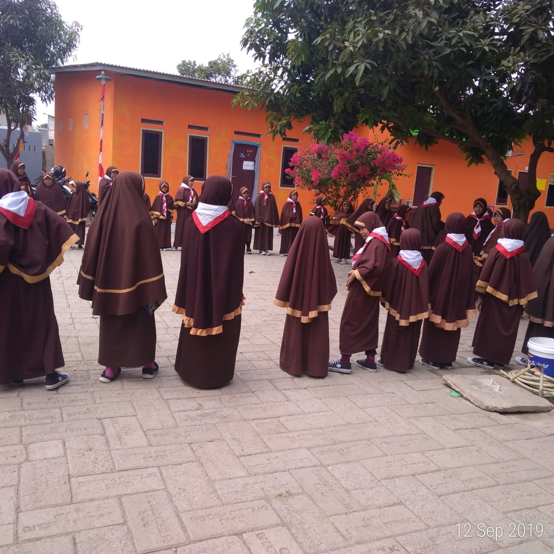
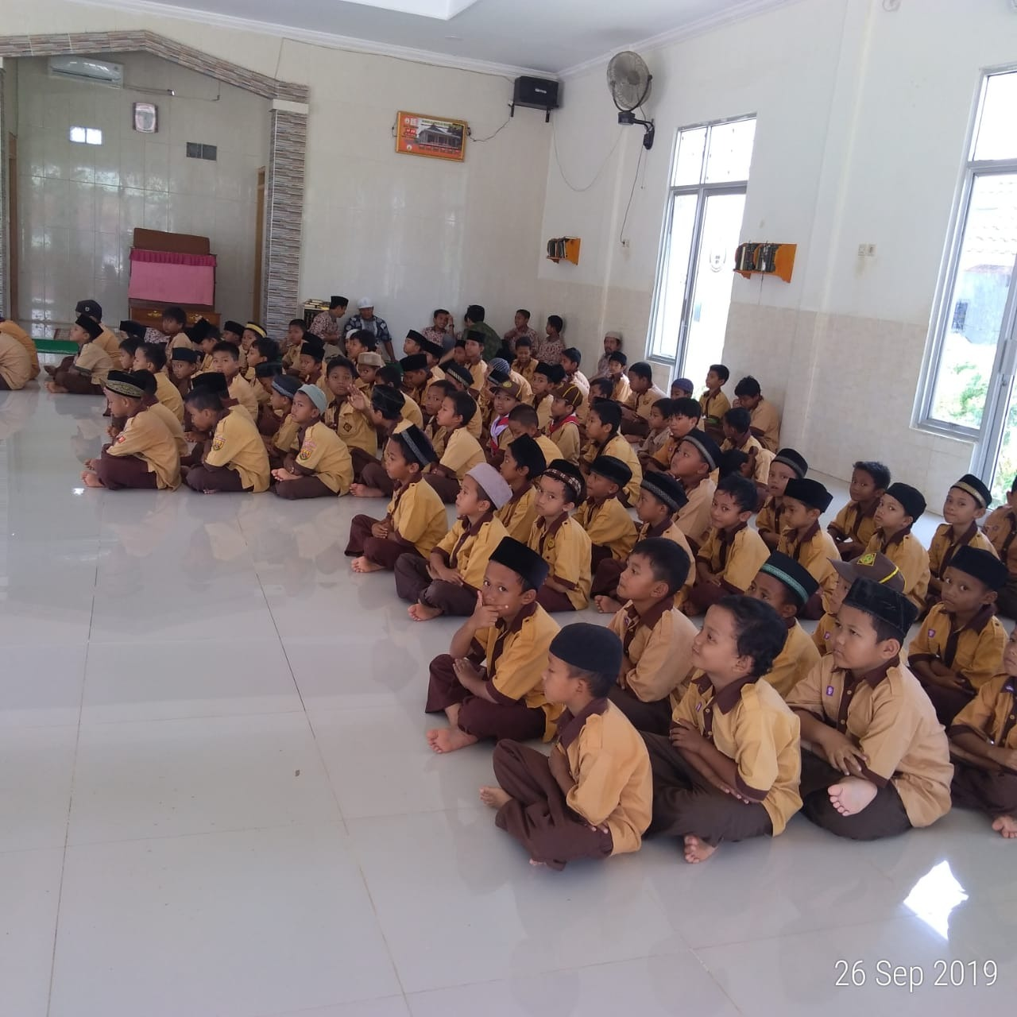
Jenis-Jenis Kegiatan Ekstrakurikuler
Pramuka

Slide 28
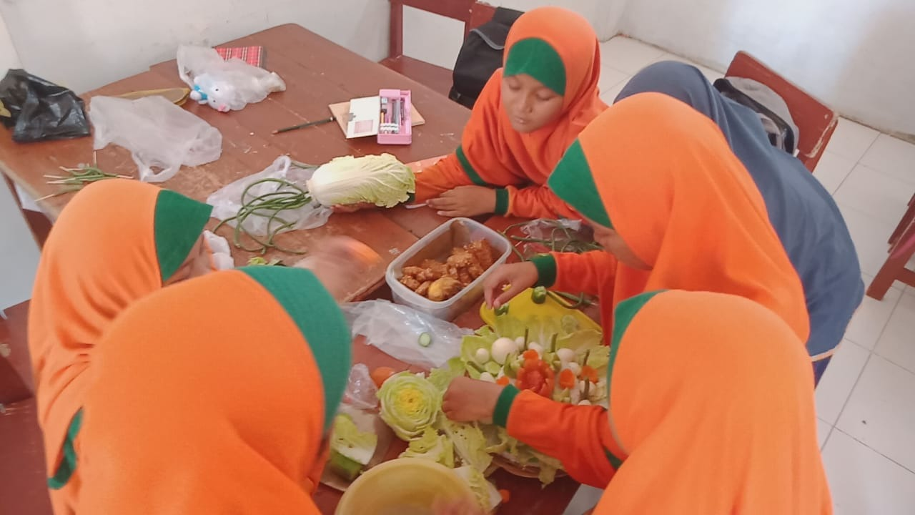
Jenis-Jenis Kegiatan Ekstrakurikuler
Tata Boga

Slide 29
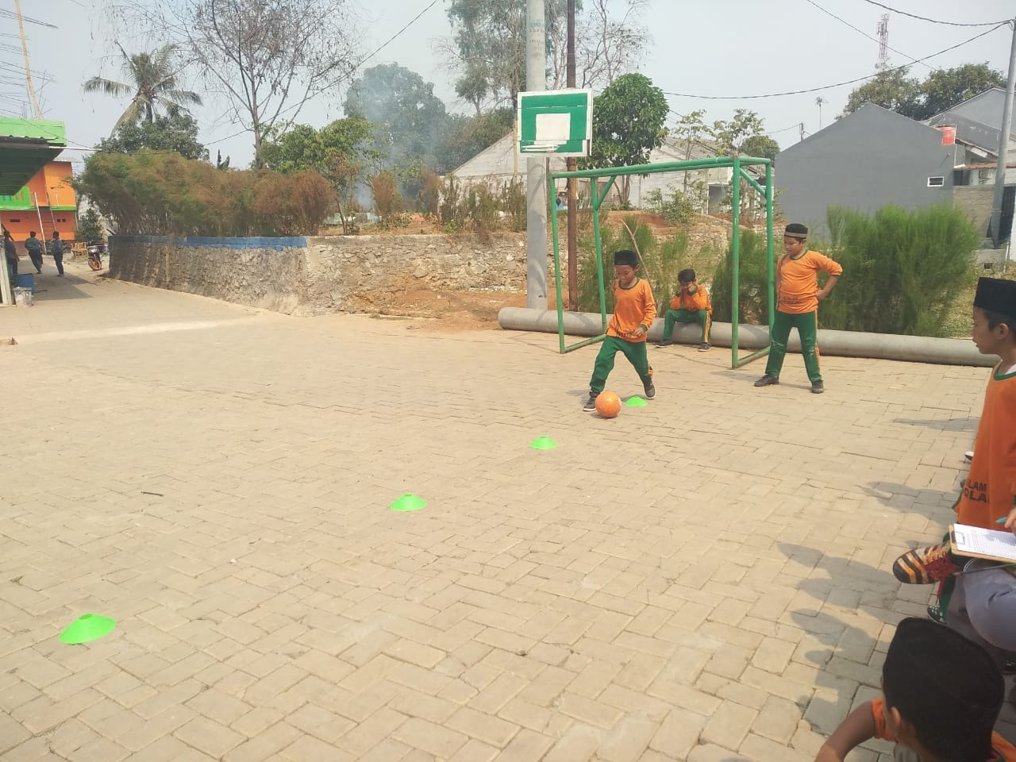
Jenis-Jenis Kegiatan Ekstrakurikuler
Futsal

Slide 30
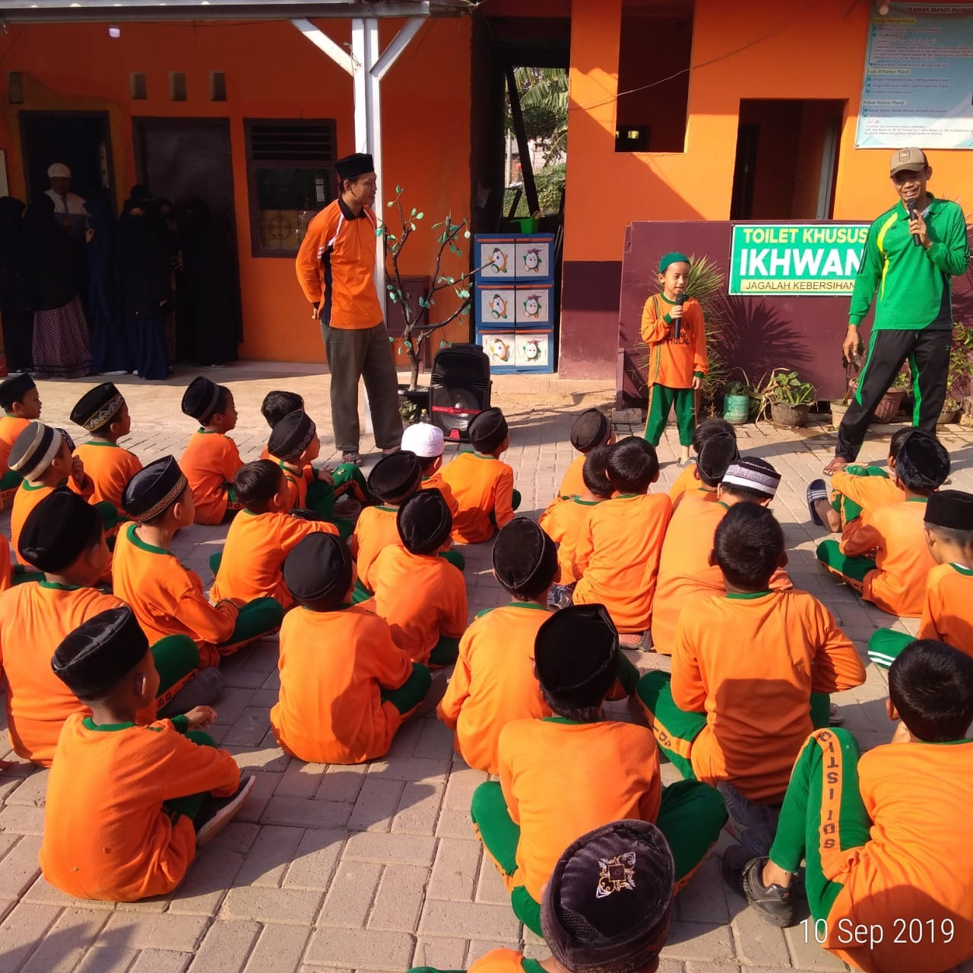
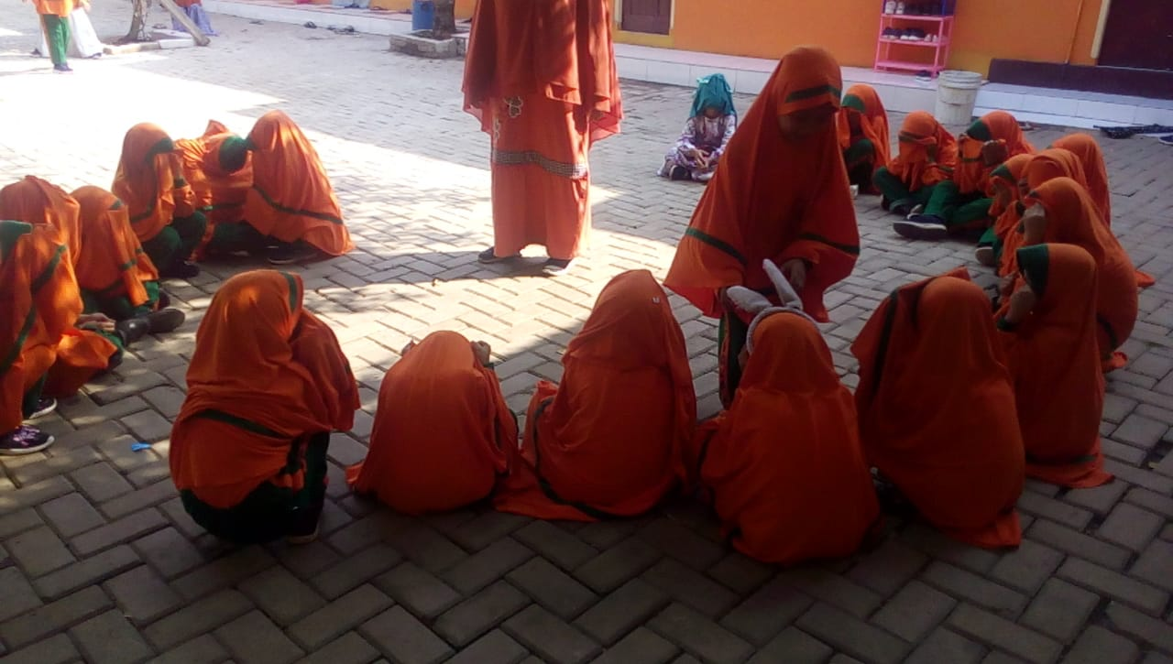
Jenis-Jenis Kegiatan Ekstrakurikuler
Bahasa Arab & Inggris

Slide 31
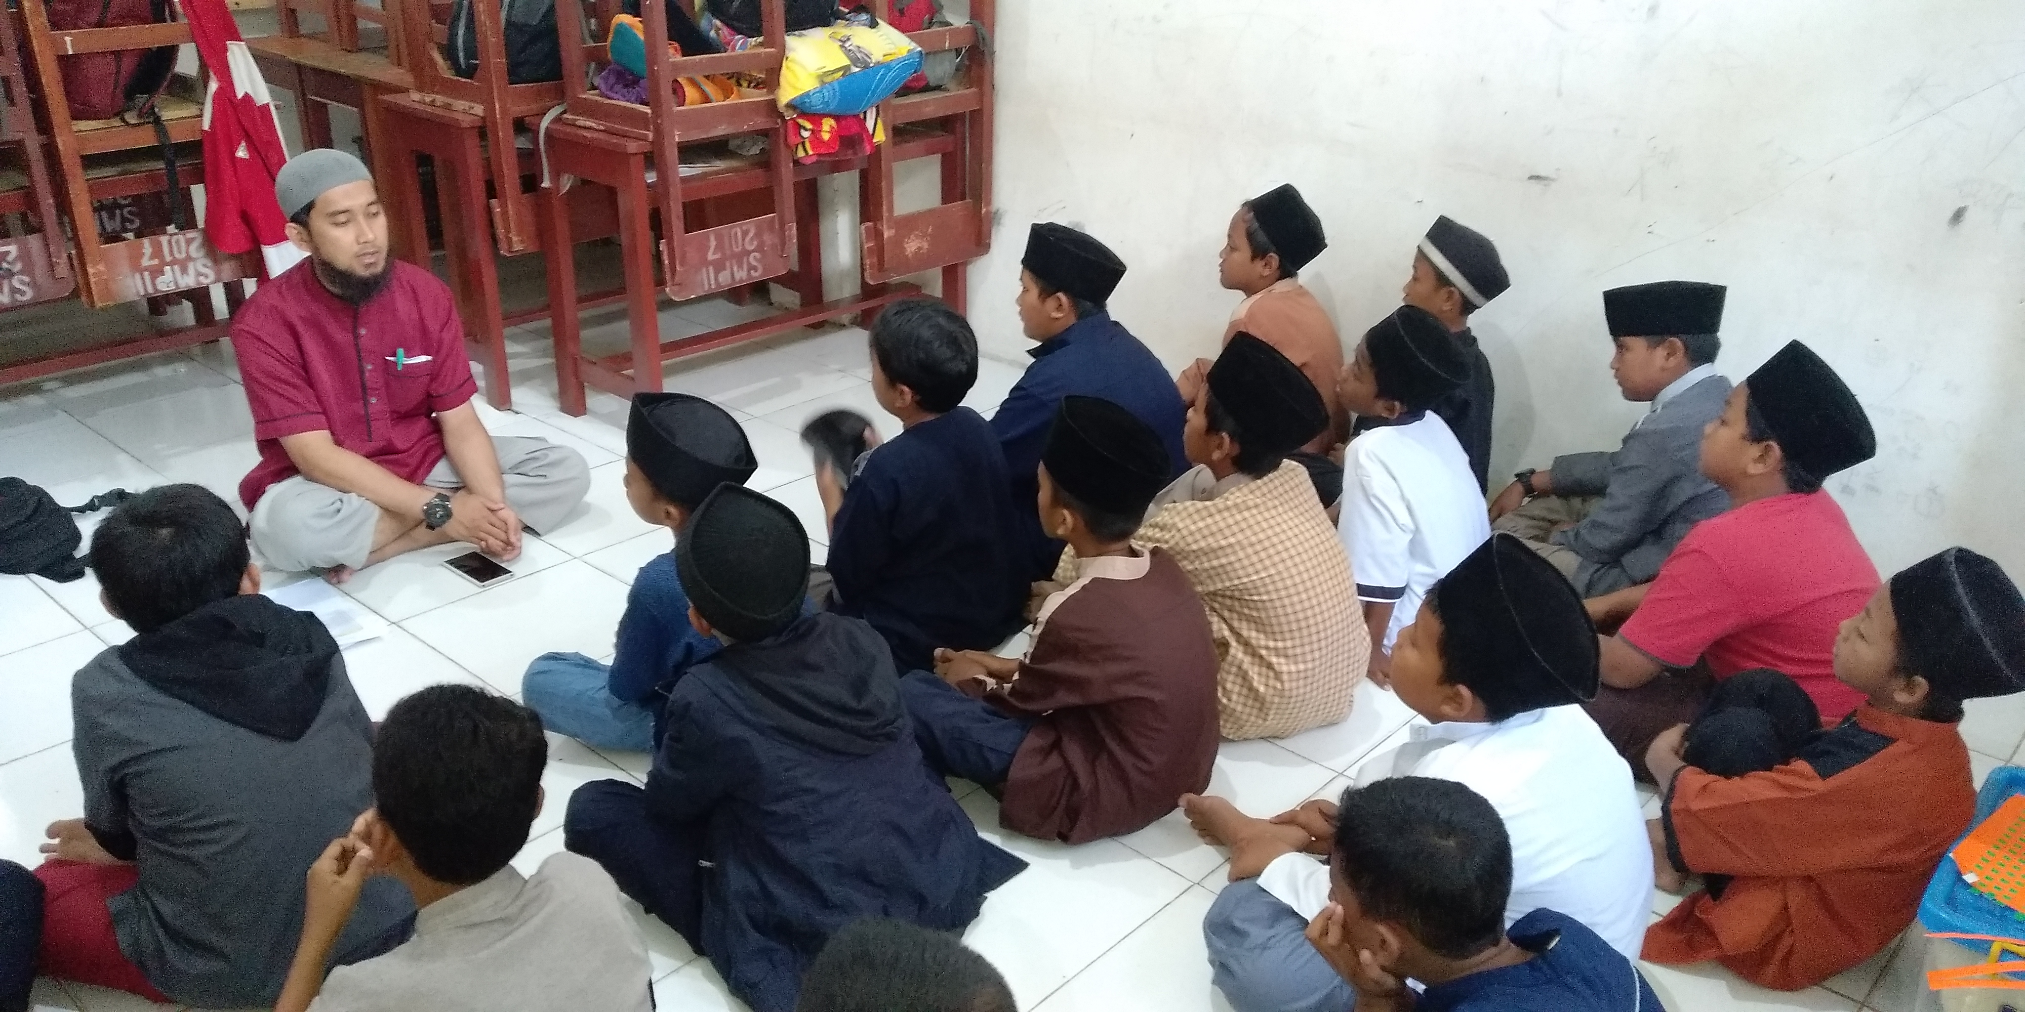
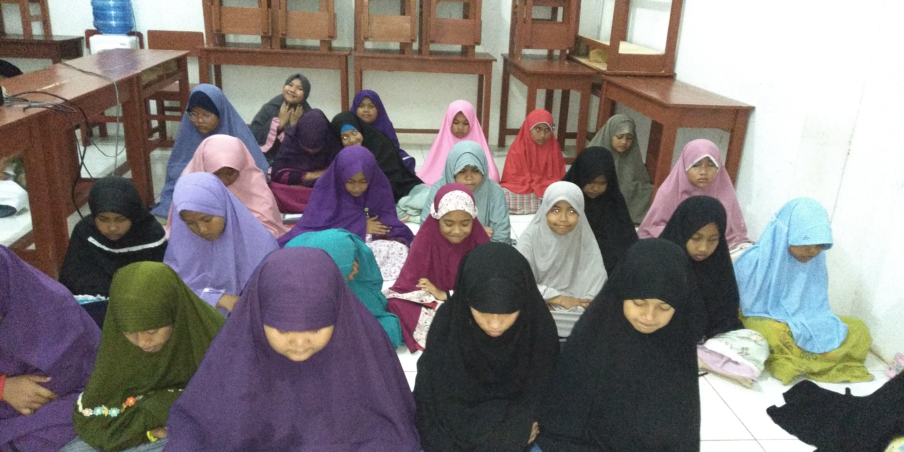
Jenis-Jenis Kegiatan Ekstrakurikuler
Tahfidz Quran

Slide 32
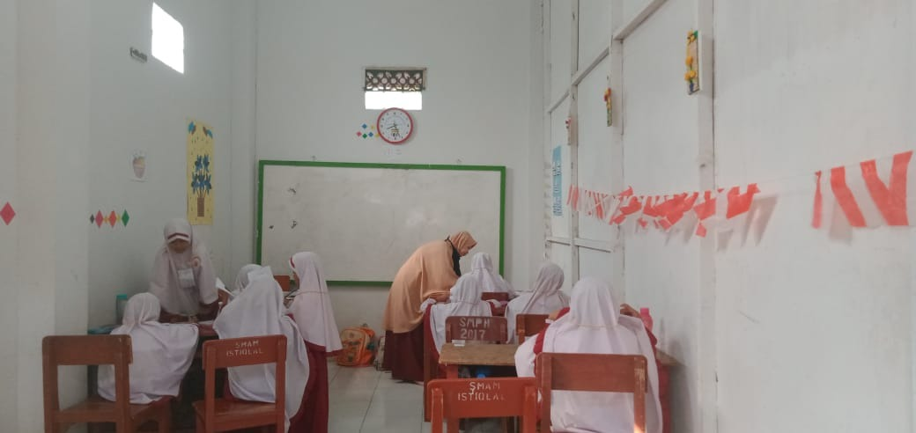
Jenis-Jenis Kegiatan Ekstrakurikuler
Matematika

Slide 33
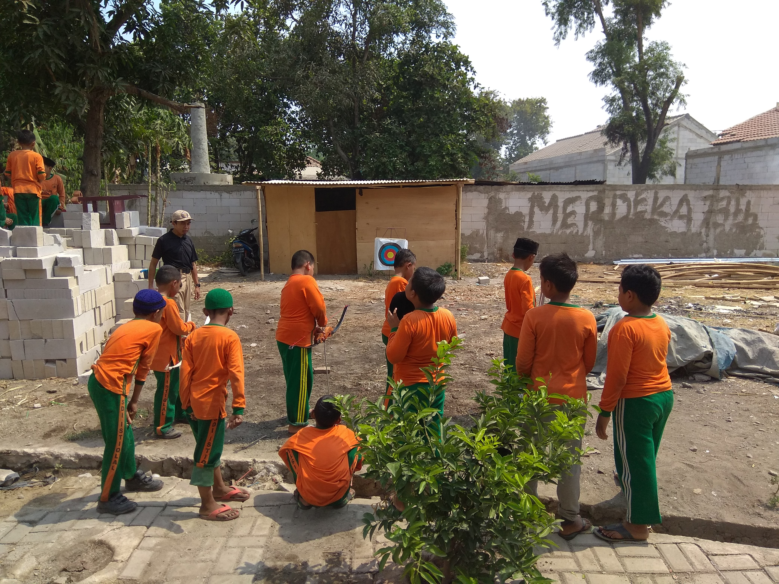
Jenis-Jenis Kegiatan Ekstrakurikuler
Memanah

Slide 34
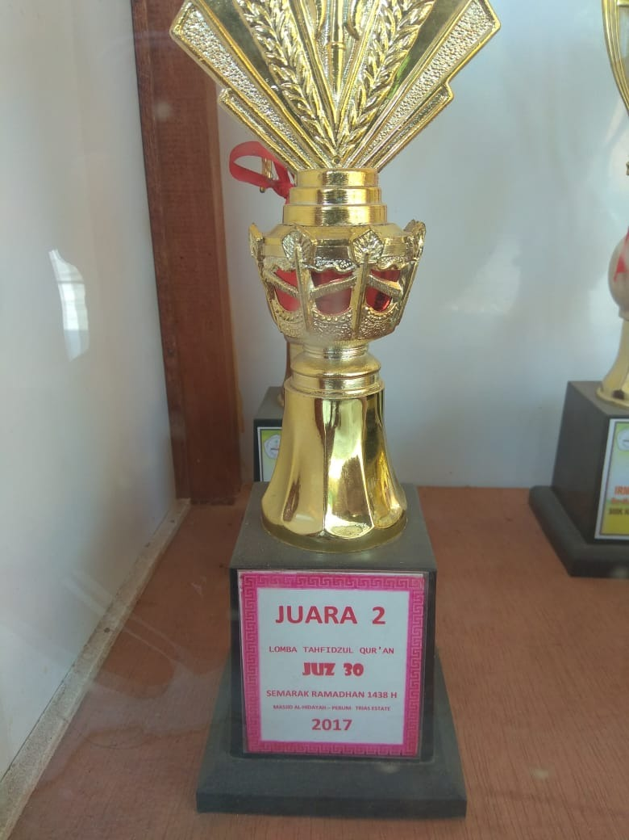
Daftar Prestasi
Juara 2 Lomba Tahfidzul Qur’an Juz 30, dalam rangka Semarak Ramadhan 1438 H di Masjid Al-Hidayah Perum Trias Estate 2017

Slide 35
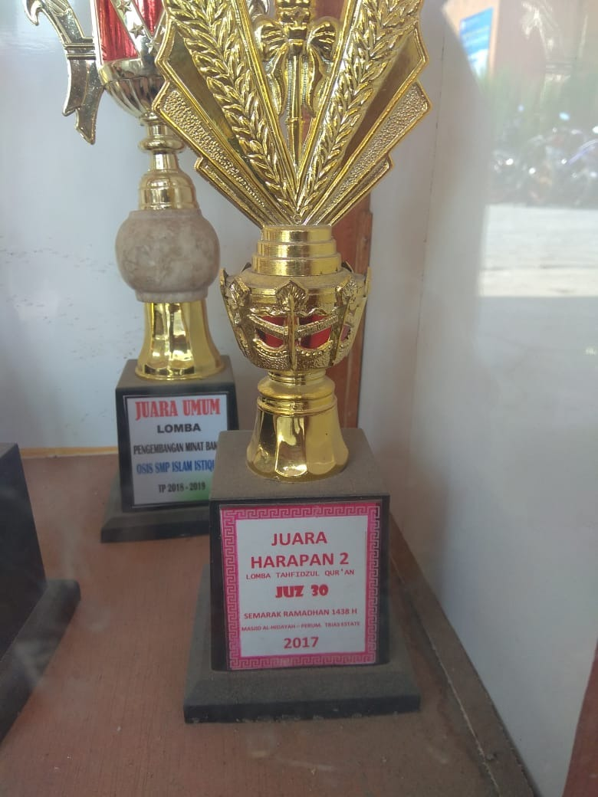
Daftar Prestasi
Juara Harapan 2 Lomba Tahfidzul Qur’an Juz 30, dalam rangka Semarak Ramadhan 1438 H di Masjid Al-Hidayah Perum Trias Estate 2017

Slide 36
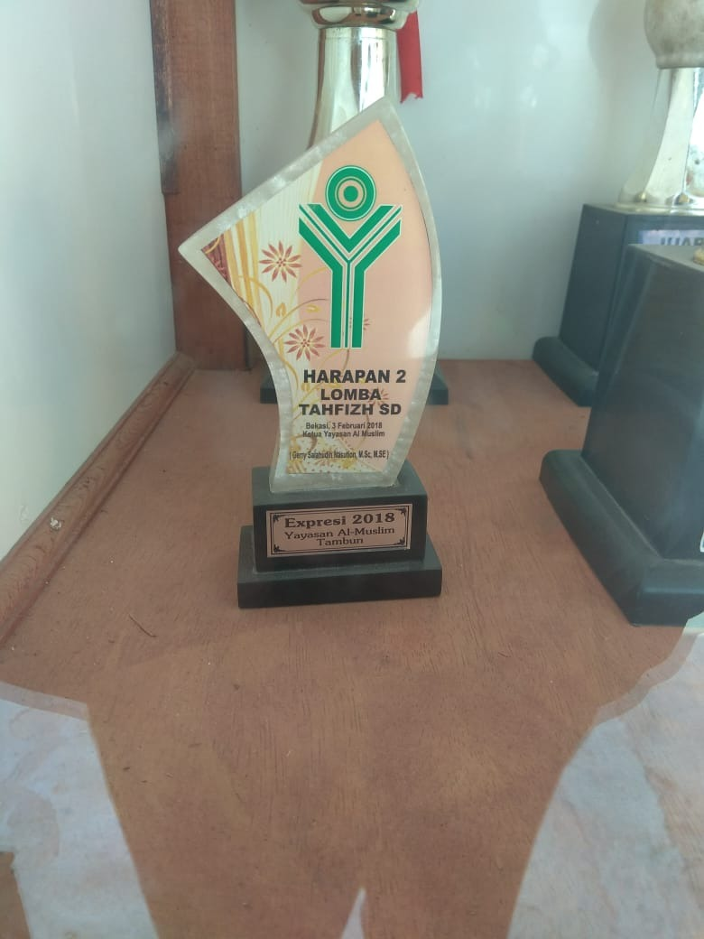
Daftar Prestasi
Juara Harapan 2 Lomba Tahfidz SD dalam acara Expresi Al-Muslim Tambun di Bekasi 2018.

Slide 37
Daftar Prestasi
Menjadi 10 Besar MHQ di Darul Fikri 2018

Slide 38
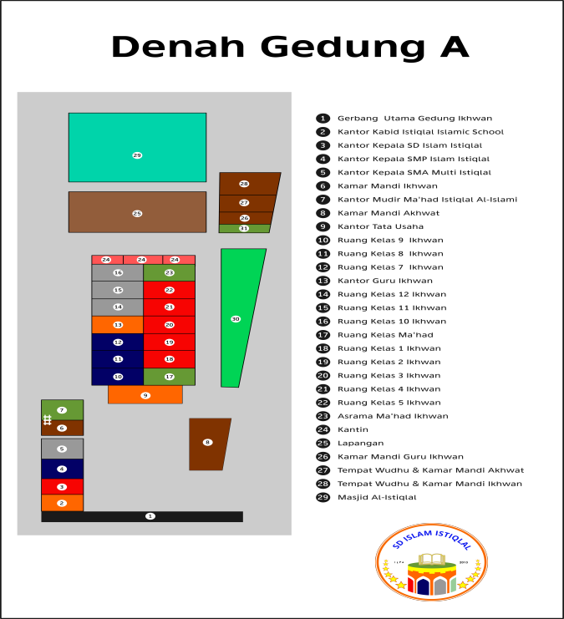
Denah Gedung

Slide 39
Denah Gedung

Slide 40
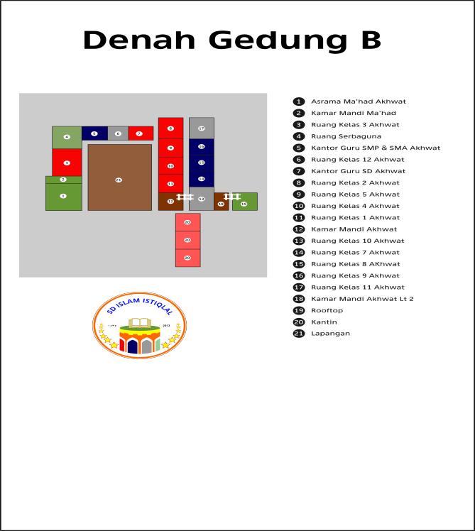
Denah Gedung

Slide 41
Denah Gedung

Slide 42
Denah Gedung
NO | NAMA GURU | TEMPAT, TANGGAL LAHIR | NIPY | L/P | JABATAN
1 | Ruben Pratama, Lc. | Jakarta, 12 Juni 1993 | 201807034 | L | Kepala Sekolah
2 | Abdul Khamim | Tegal,15 November 1975 | 201706021 | L | Kesiswaan
3 | Emy Sulistyoningsih, S.Pd | Madiun, 15 November 1977 | 201807041 | P | Kurikulum
4 | Ahmad Syahril Mubaarok | Cirebon, 4 Maret 1994 | 201601011 | L | Wali Kelas
5 | M. Yusron Gufron, S.Pd.I | Bekasi, 28 September 1975 | 201906072 | L | Wali Kelas
6 | Jajang Julfikar | Kuningan, 25 Mei 1993 | 201906076 | L | Wali Kelas
7 | Hasim Ibanul Hasbi, S.Pd.I | Sukabumi, 20 Mei 1989 | 201907077 | L | Wali Kelas
8 | Nanang Suwarno, S.Pd | Jakarta, 14 Juni 1974 | 201906073 | L | Wali Kelas
9 | Widiawaty, A.M | Jakarta, 06 Agustus 1971 | 201507010 | P | Wali Kelas
10 | Dita Nuroktapiya | Bekasi, 9 Oktober 1997 | 201906071 | P | Wali Kelas
11 | Dini Rinandasari Setiawati, S.Li | Bekasi, 15 Agustus 1994 | 201906074 | P | Wali Kelas
12 | Susi Wulansari, A.Ma.Pust. | Sumedang, 24 Maret 1988 | 201708028 | P | Wali Kelas
13 | Sumilah, A.Md. | Bekasi, 12 Juli 1992 | 201906075 | P | Wali Kelas
14 | Ichsan Azmi Pratama | Bekasi, 22 November 1999 | 201807042 | L | Guru
15 | Sugeng Widodo, A.Md.AK | Jakarta, 17 Maret 1974 | 201412006 | L | Guru
16 | Aisyah Ratnaningsih | Salatiga, 04 April 1985 | 201907081 | P | Guru
17 | Muliatul Fajri Akhsan, S.Hi M.Si | Tegal, 11 November 1982 | - | L | Guru
18 | Defrianti Tanjung | Sorkam, 26 Maret 1977 | 201607016 | P | TU/Kasir

Slide 43
NO | NAMA GURU | TEMPAT, TANGGAL LAHIR | NIPY | L/P | JABATAN
1 | Ruben Pratama, Lc. | Jakarta, 12 Juni 1993 | 201807034 | L | Kepala Sekolah
2 | Abdul Khamim | Tegal,15 November 1975 | 201706021 | L | Kesiswaan
3 | Emy Sulistyoningsih, S.Pd | Madiun, 15 November 1977 | 201807041 | P | Kurikulum
4 | Ahmad Syahril Mubaarok | Cirebon, 4 Maret 1994 | 201601011 | L | Wali Kelas
5 | M. Yusron Gufron, S.Pd.I | Bekasi, 28 September 1975 | 201906072 | L | Wali Kelas
6 | Jajang Julfikar | Kuningan, 25 Mei 1993 | 201906076 | L | Wali Kelas
7 | Hasim Ibanul Hasbi, S.Pd.I | Sukabumi, 20 Mei 1989 | 201907077 | L | Wali Kelas
8 | Nanang Suwarno, S.Pd | Jakarta, 14 Juni 1974 | 201906073 | L | Wali Kelas
9 | Widiawaty, A.M | Jakarta, 06 Agustus 1971 | 201507010 | P | Wali Kelas
10 | Dita Nuroktapiya | Bekasi, 9 Oktober 1997 | 201906071 | P | Wali Kelas
11 | Dini Rinandasari Setiawati, S.Li | Bekasi, 15 Agustus 1994 | 201906074 | P | Wali Kelas
12 | Susi Wulansari, A.Ma.Pust. | Sumedang, 24 Maret 1988 | 201708028 | P | Wali Kelas
13 | Sumilah, A.Md. | Bekasi, 12 Juli 1992 | 201906075 | P | Wali Kelas
14 | Ichsan Azmi Pratama | Bekasi, 22 November 1999 | 201807042 | L | Guru
15 | Sugeng Widodo, A.Md.AK | Jakarta, 17 Maret 1974 | 201412006 | L | Guru
16 | Aisyah Ratnaningsih | Salatiga, 04 April 1985 | 201907081 | P | Guru
17 | Muliatul Fajri Akhsan, S.Hi M.Si | Tegal, 11 November 1982 | - | L | Guru
18 | Defrianti Tanjung | Sorkam, 26 Maret 1977 | 201607016 | P | TU/Kasir
Denah Gedung

Slide 44
Denah Gedung
JABATAN/STATUS |  | IJAZAH TERTINGGI |  |  |  |  |  |  |  |  |  |  |  | JUMLAH
 |  | SMA |  | D.1 |  | D.2 |  | D.3 |  | S.1 |  | S.2
 |  | L | P | L | P | L | P | L | P | L | P | L | P
Kepala Sekolah |  |  |  |  |  |  |  |  |  | 1 |  |  |  | 1
GURU | TETAP | 2 | 1 |  | 2 |  | 1 |  |  | 3 | 2 |  |  | 11
 | TDK TETAP | 1 | 1 |  |  |  |  | 1 |  |  |  | 1 |  | 4
 | MAGANG
Penjaga Sekolah |  | 2 |  |  |  |  |  |  |  |  |  |  |  | 2
TU dan OPS |  |  | 1 |  |  |  |  | 1 |  |  |  |  |  | 2
Jumlah |  | 5 | 3 | 0 | 2 | 0 | 1 | 2 | 0 | 4 | 2 | 1 | 0 | 20

Slide 45
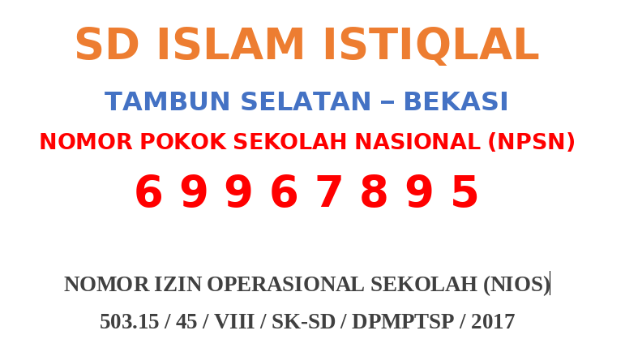
NPSN

Slide 46
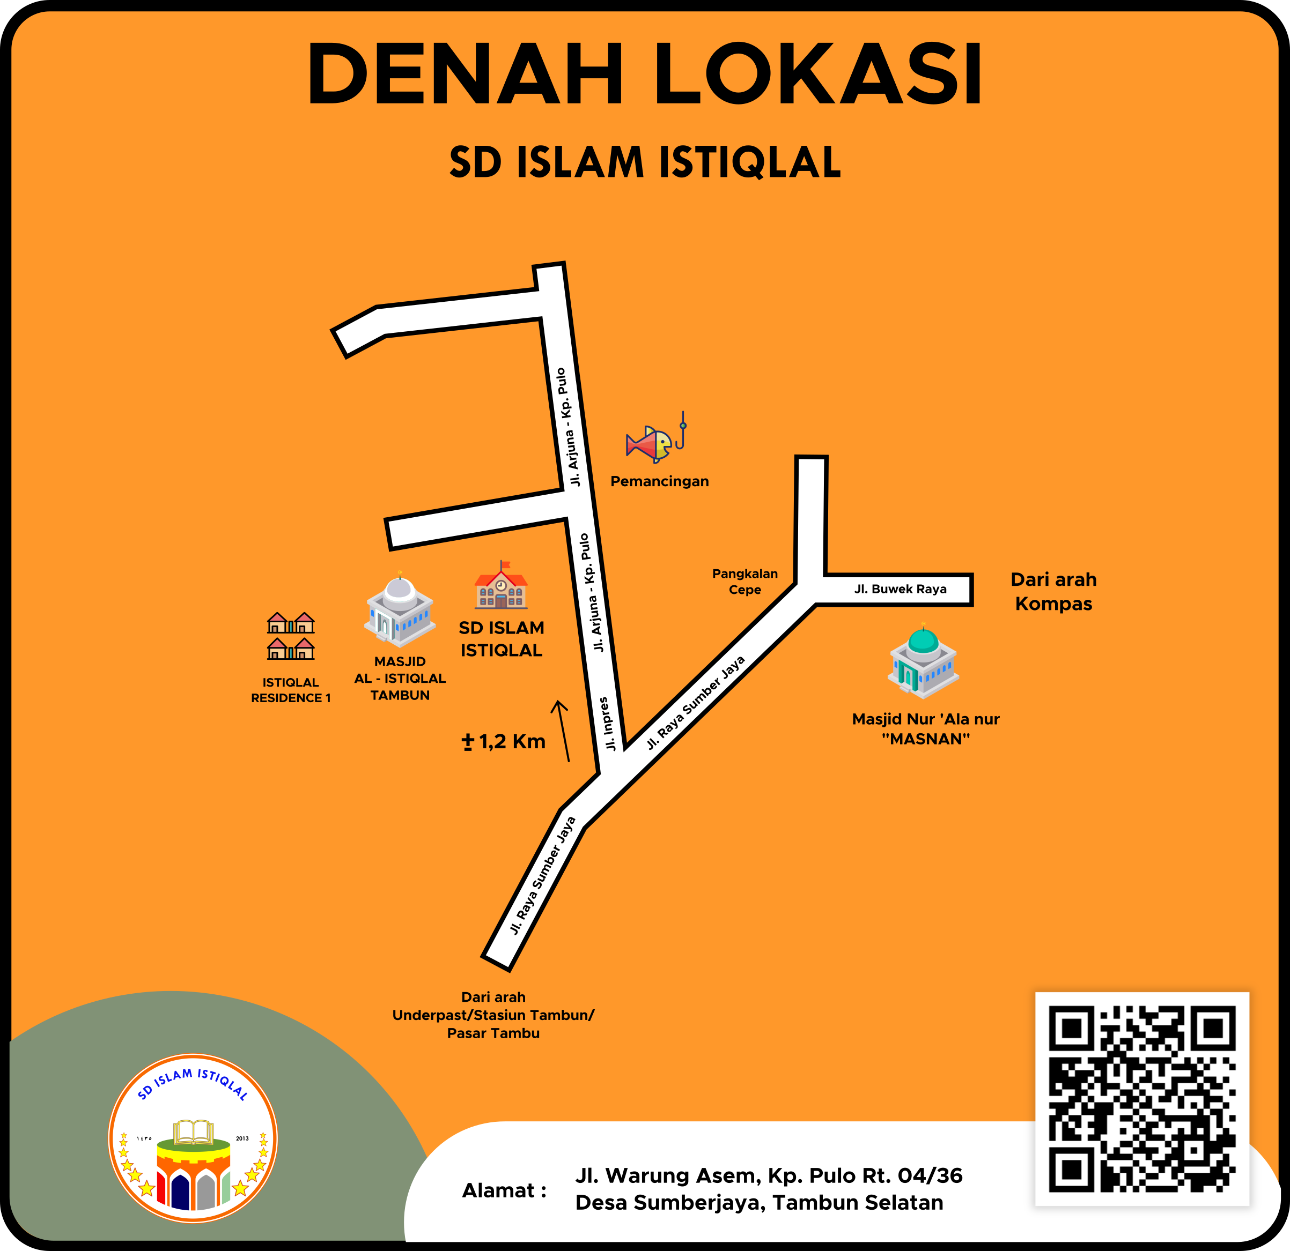
Denah Lokasi

Slide 47
Fasilitas Sekolah
FASILITAS SEKOLAH
Fasilitas | Jumlah | Kondisi (baik, cukup, buruk)
Ruang Kelas | 10 | Cukup
Ruang Administrasi / Kantor | 3 | Cukup
Perpustakaan | - | -
Ruang Ibadah | 1 | Baik
Kantin Sekolah | 1 | cukup
UKS | - | -
Ruang Pertemuan/Aula | - | -
Gudang | 1 | cukup
Lapangan Olahraga | 1 | Cukup

Slide 48
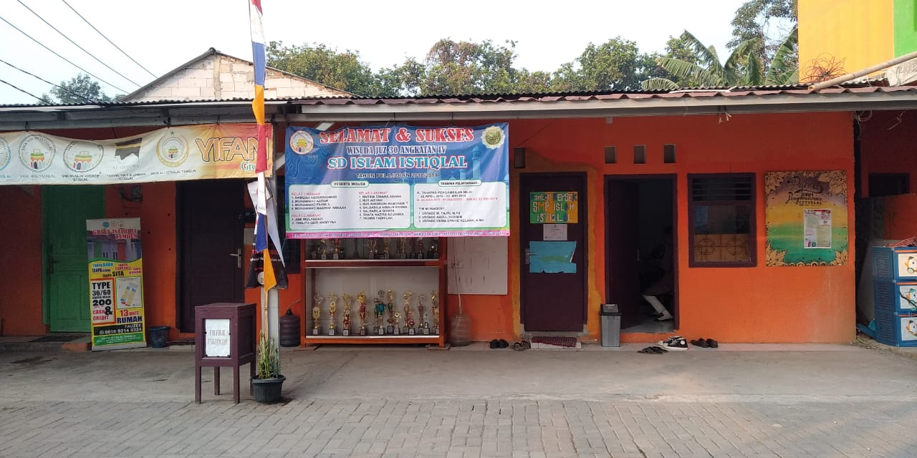
Dokumentasi Sekolah

Slide 49
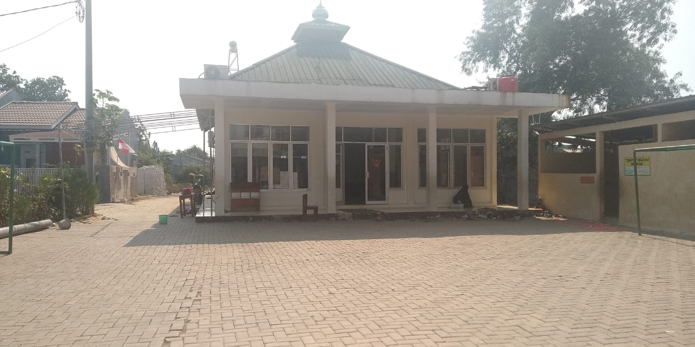
Dokumentasi Sekolah

Slide 50
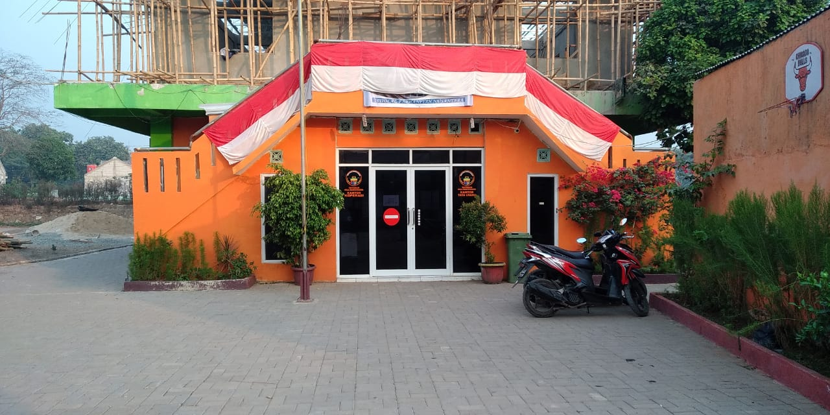
Dokumentasi Sekolah

Slide 51
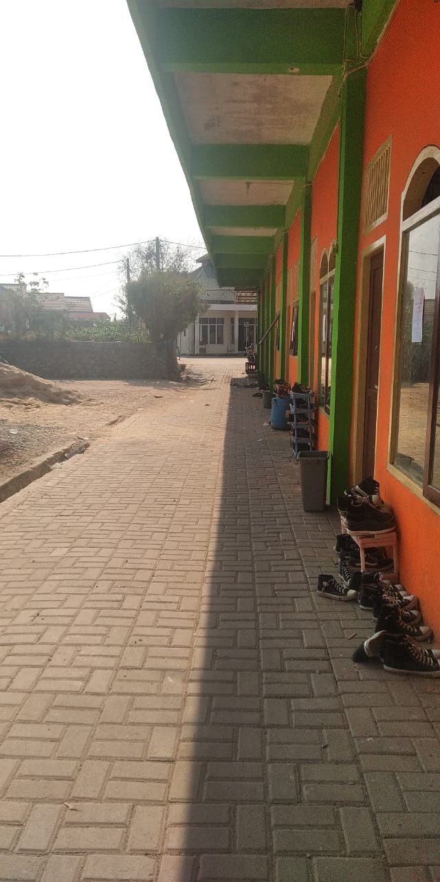
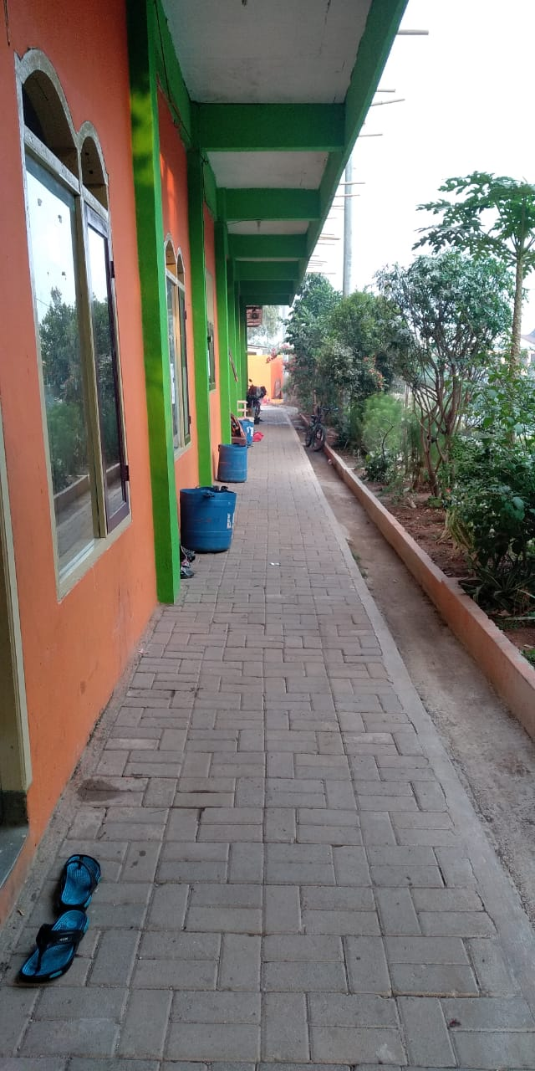
Dokumentasi Sekolah

Slide 52
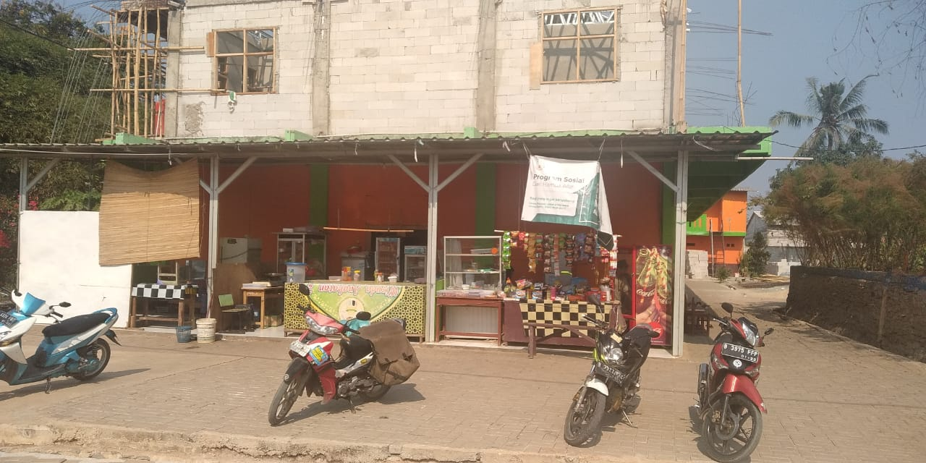
Dokumentasi Sekolah

Slide 53
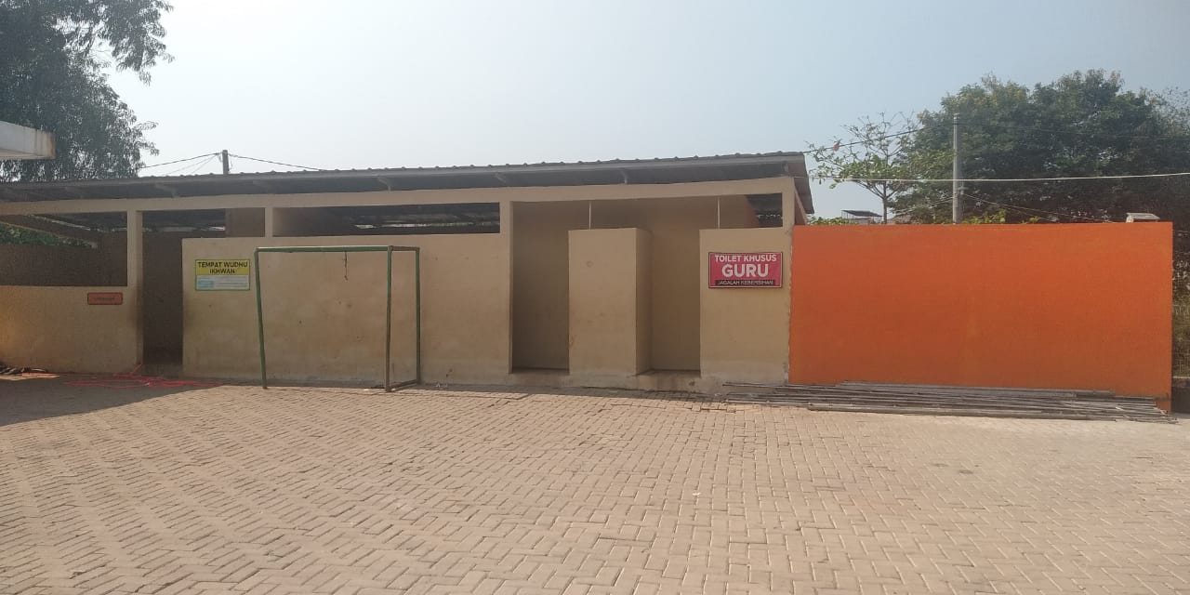
Dokumentasi Sekolah

Slide 54
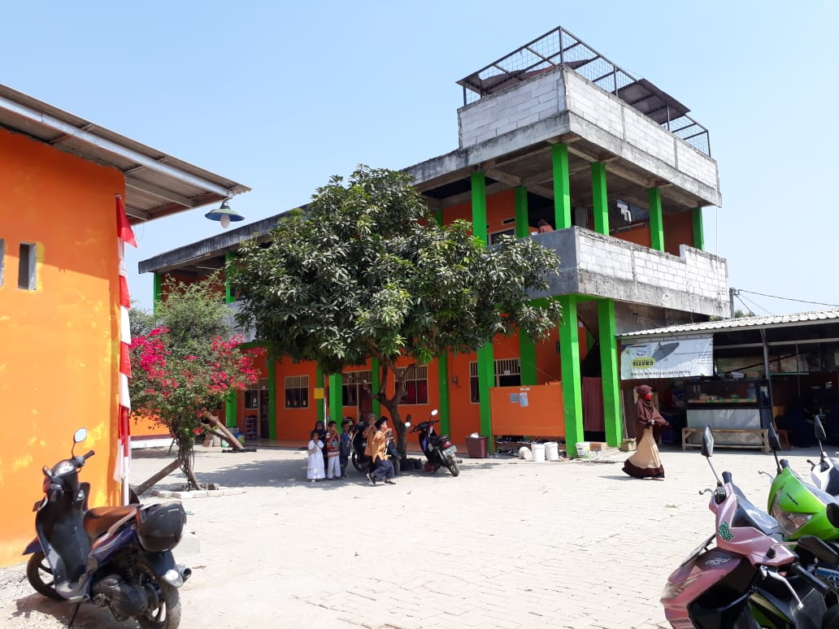
Dokumentasi Sekolah

Slide 55
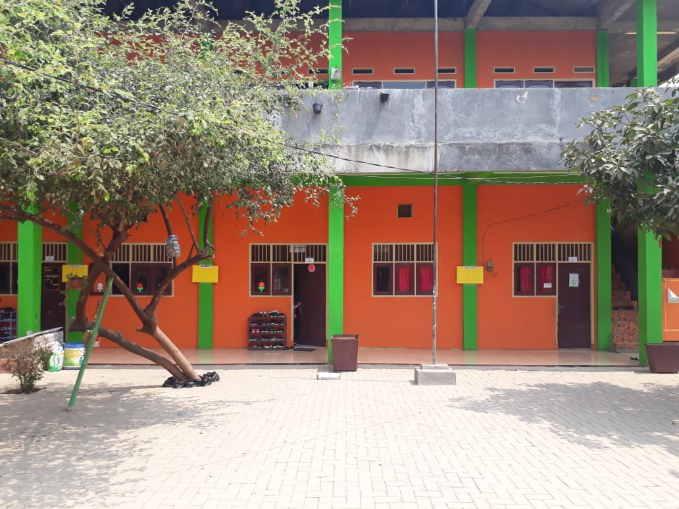
Dokumentasi Sekolah

Slide 56
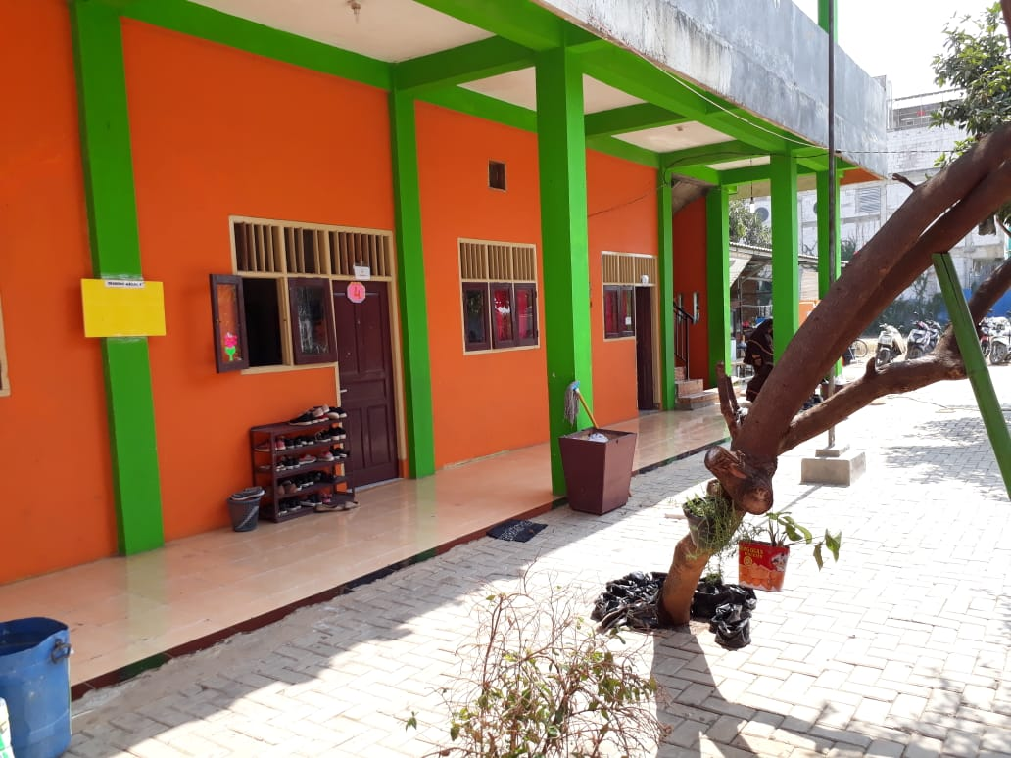
Dokumentasi Sekolah

Slide 57
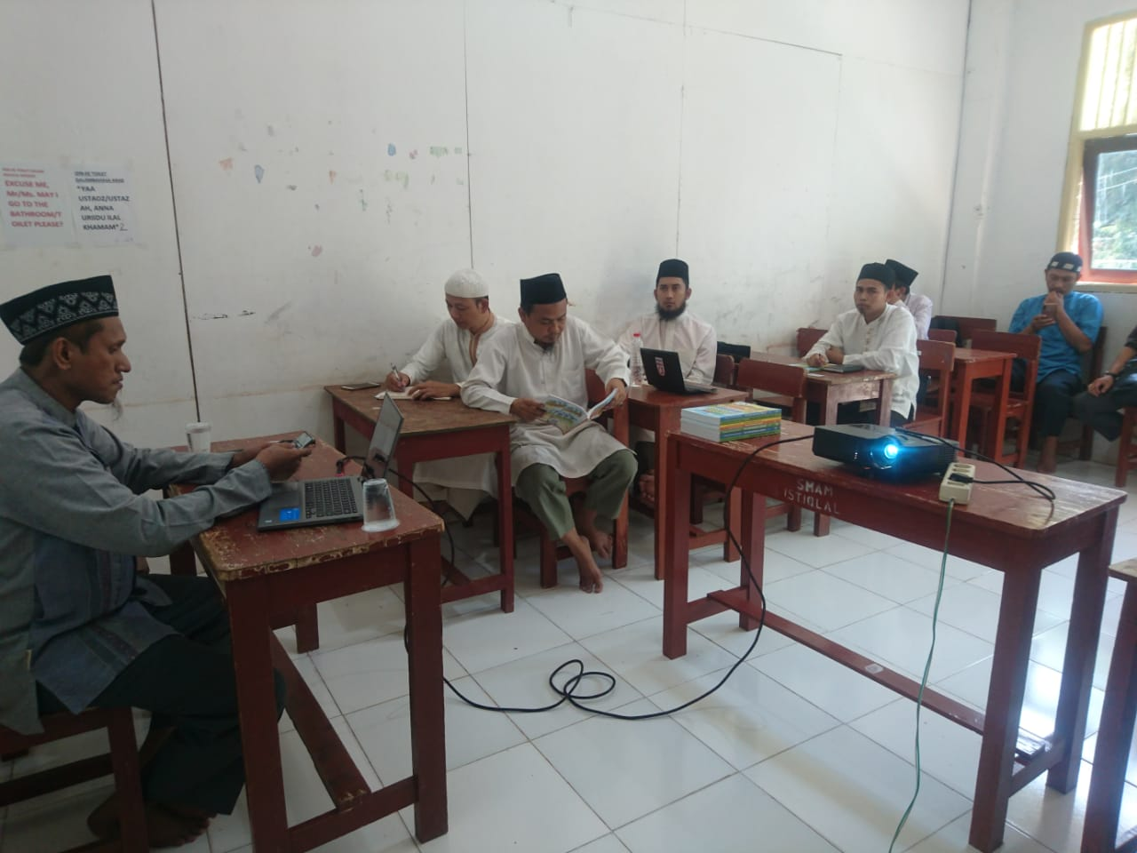
Dokumentasi Guru
- Pelatihan Bahasa Arab Dengan Ustadz Hamzah Abbas, Lc

Slide 58
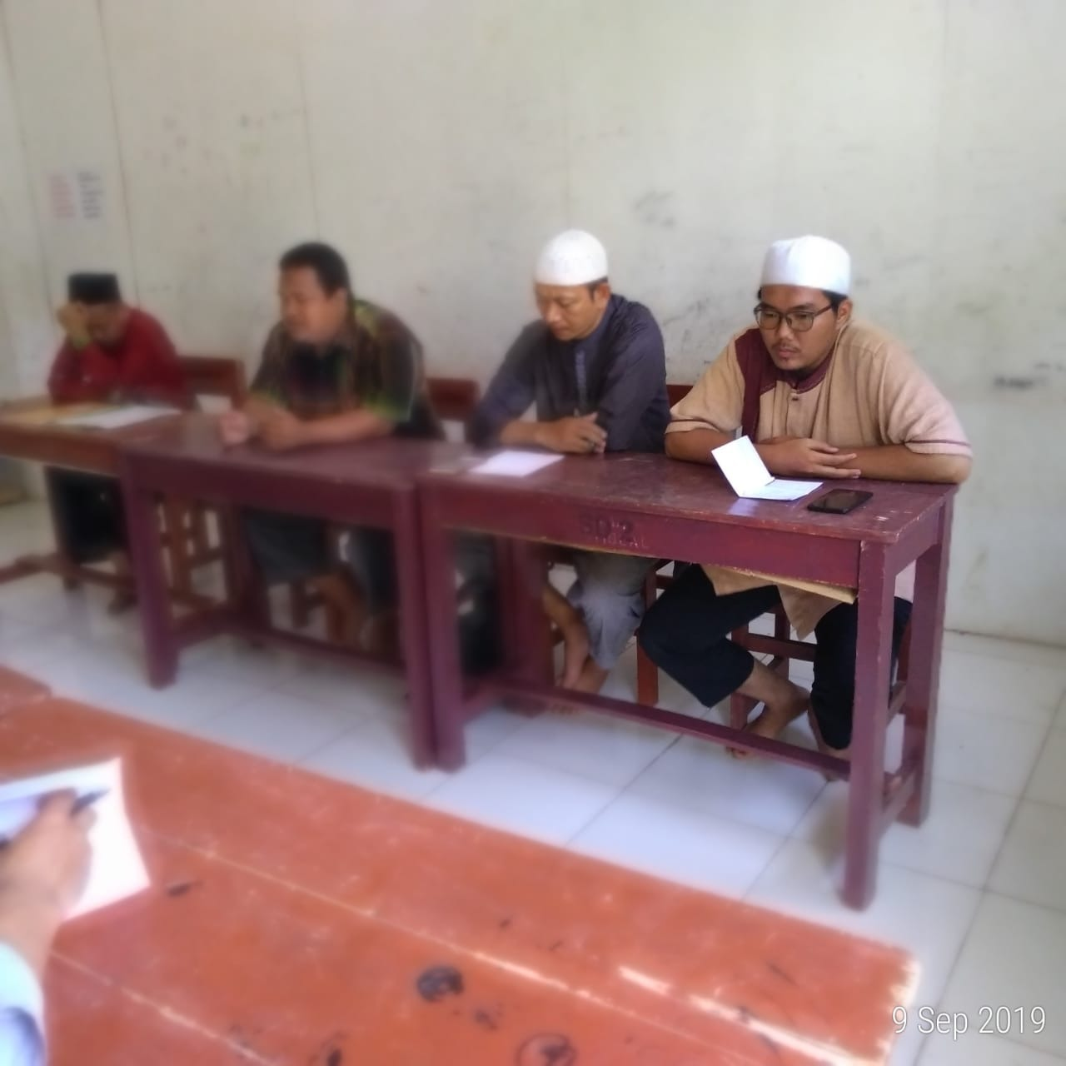
Dokumentasi Guru
- Serah Termia Jabatan Kepala Sekolah

Slide 59
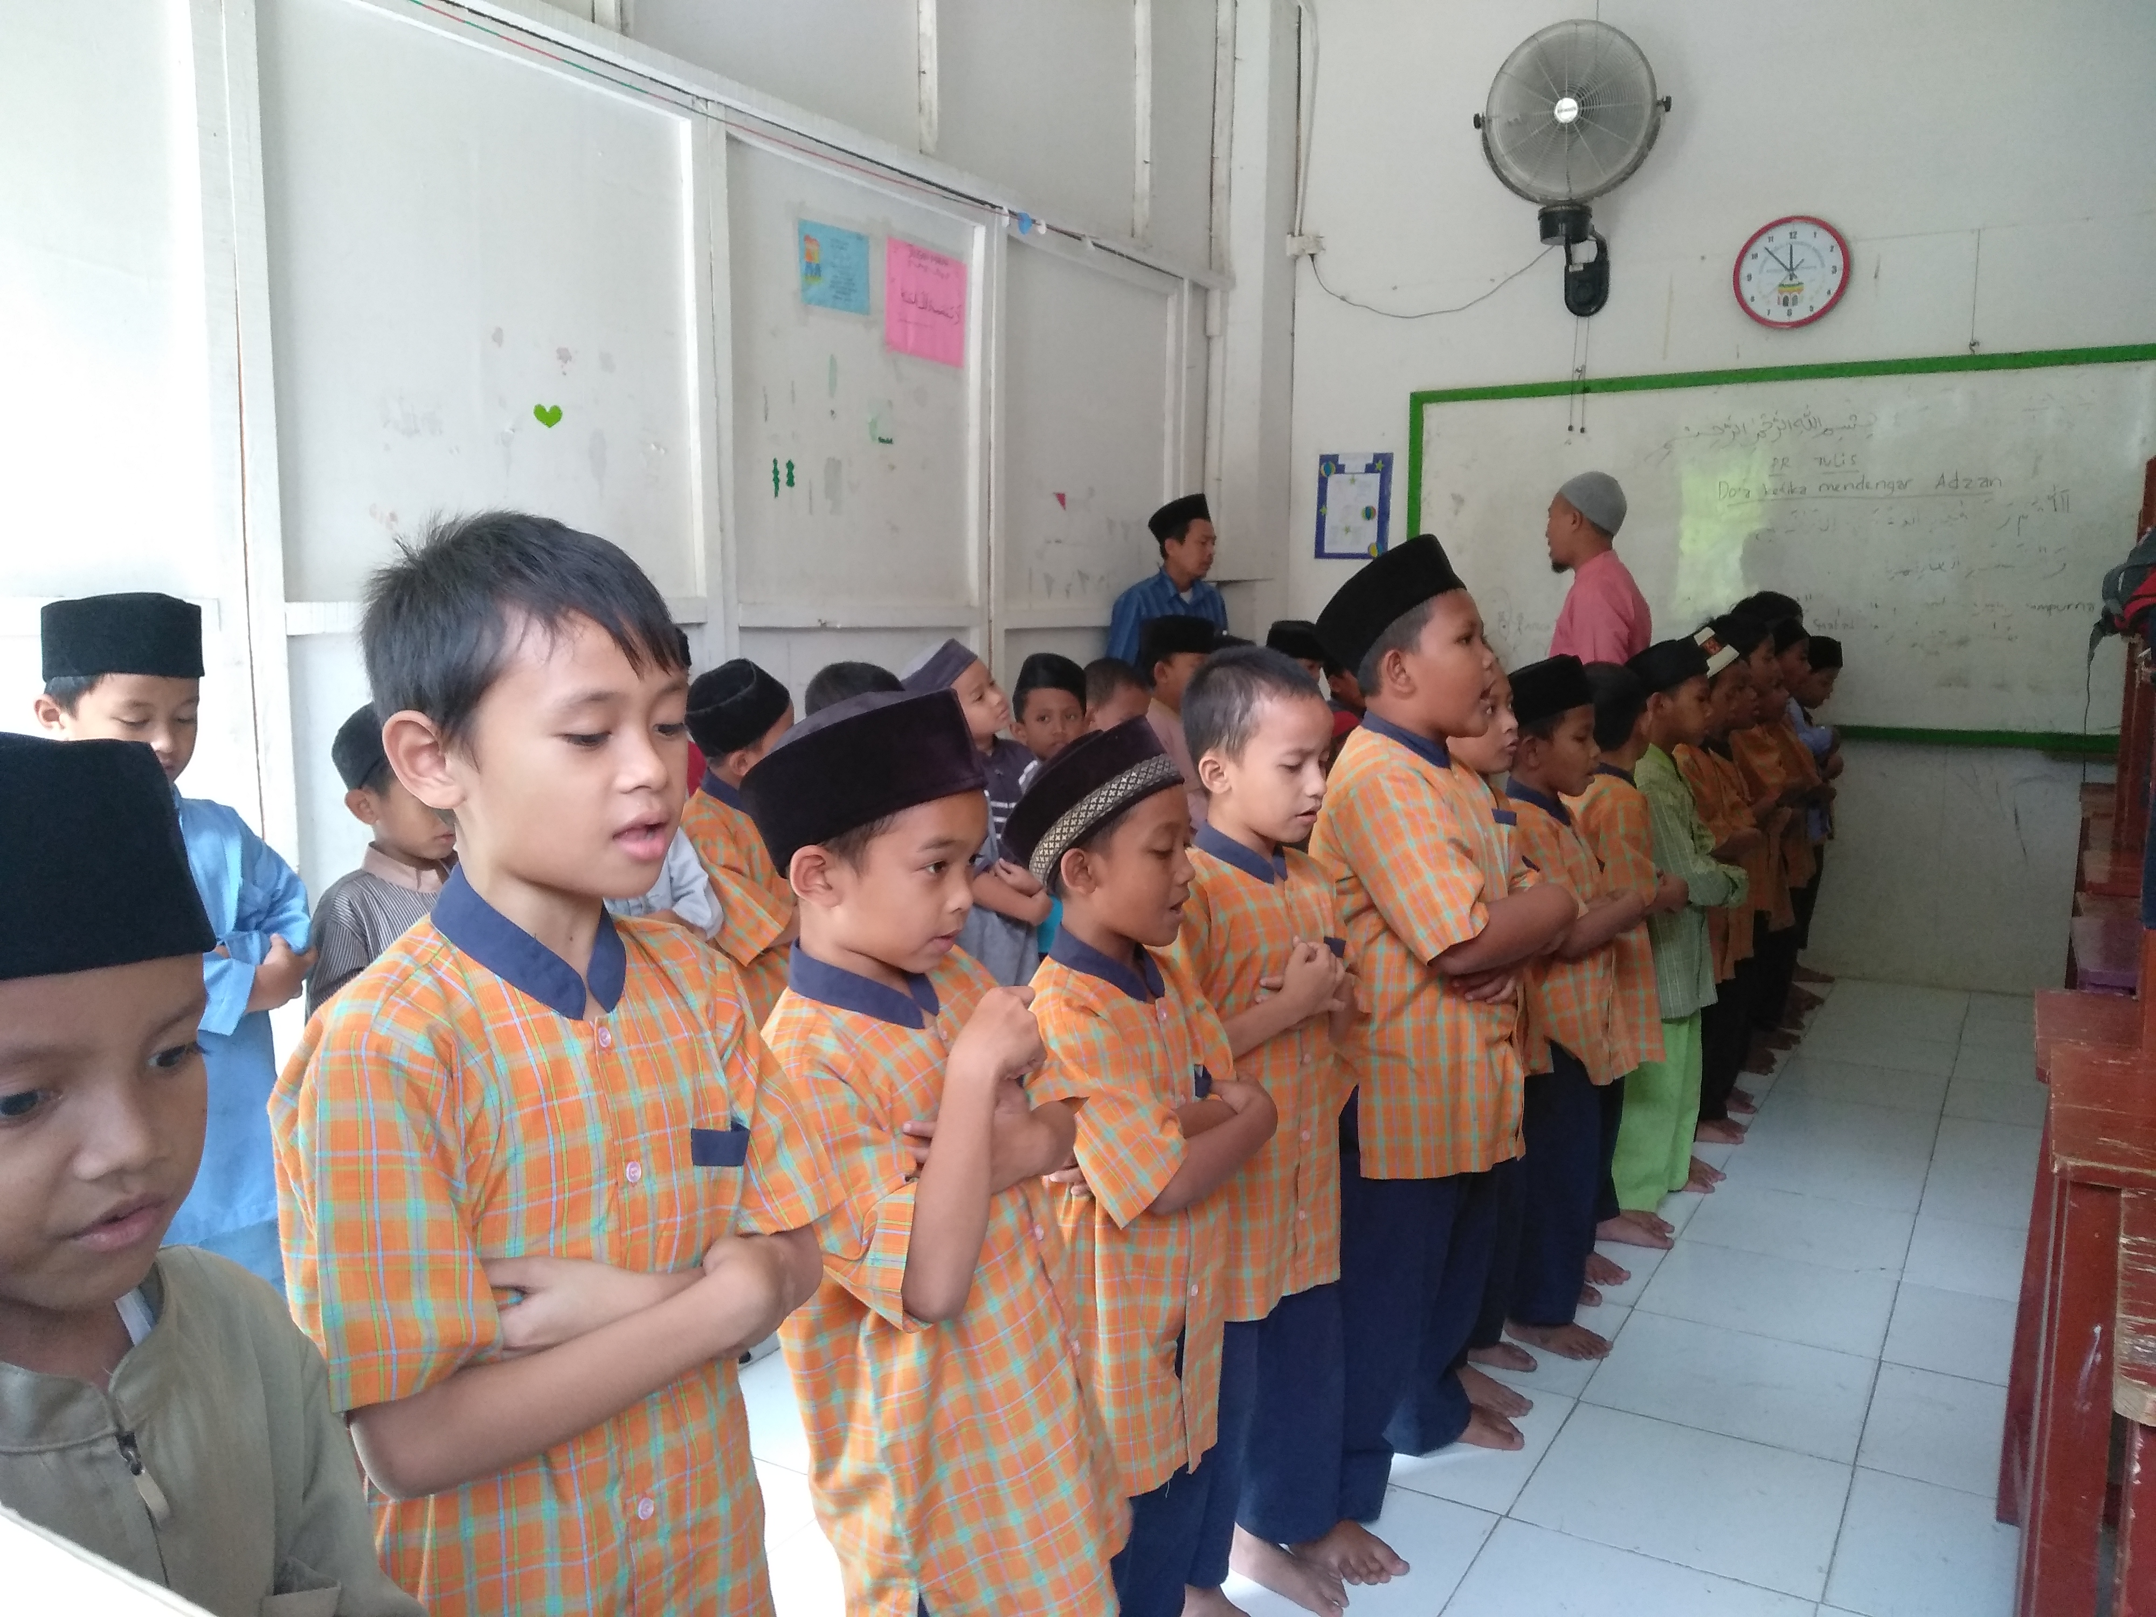
Dokumentasi Siswa
- Bimbingan Sholat

Slide 60
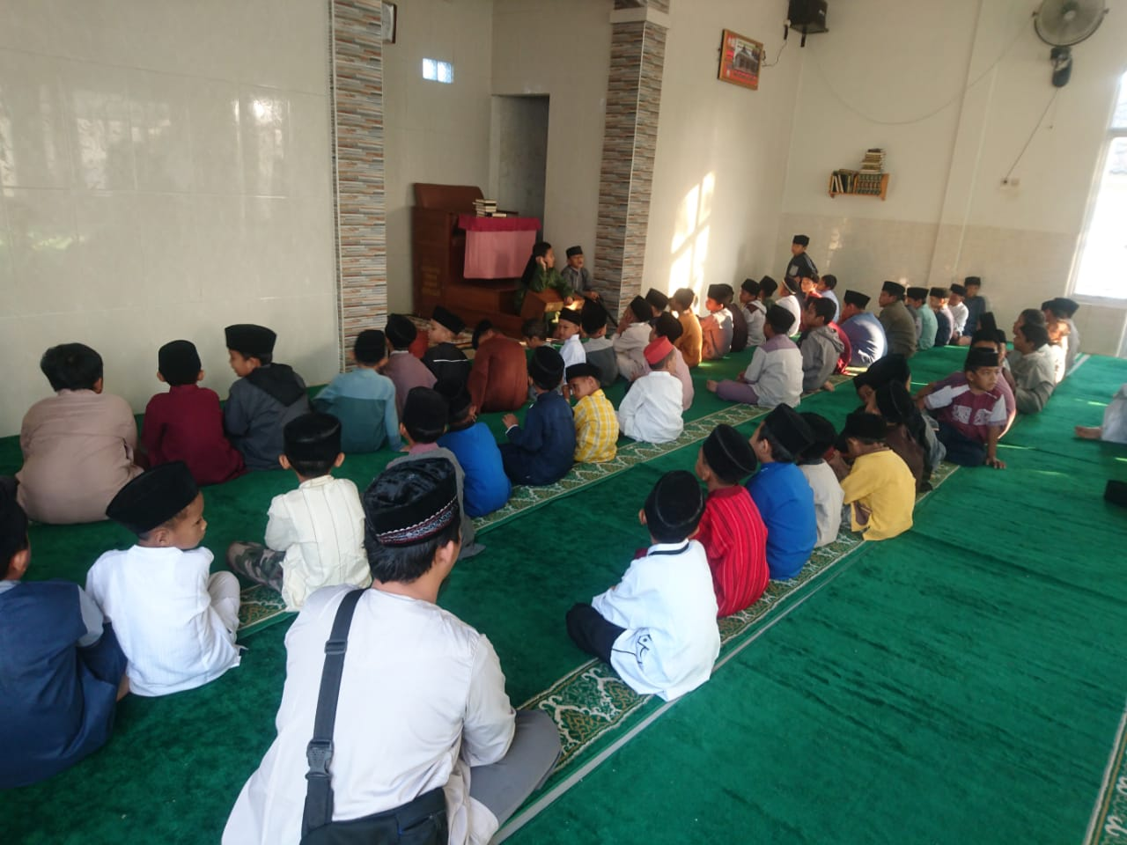
Dokumentasi Siswa
- Bimbingan Dzikir Pagi

Slide 61
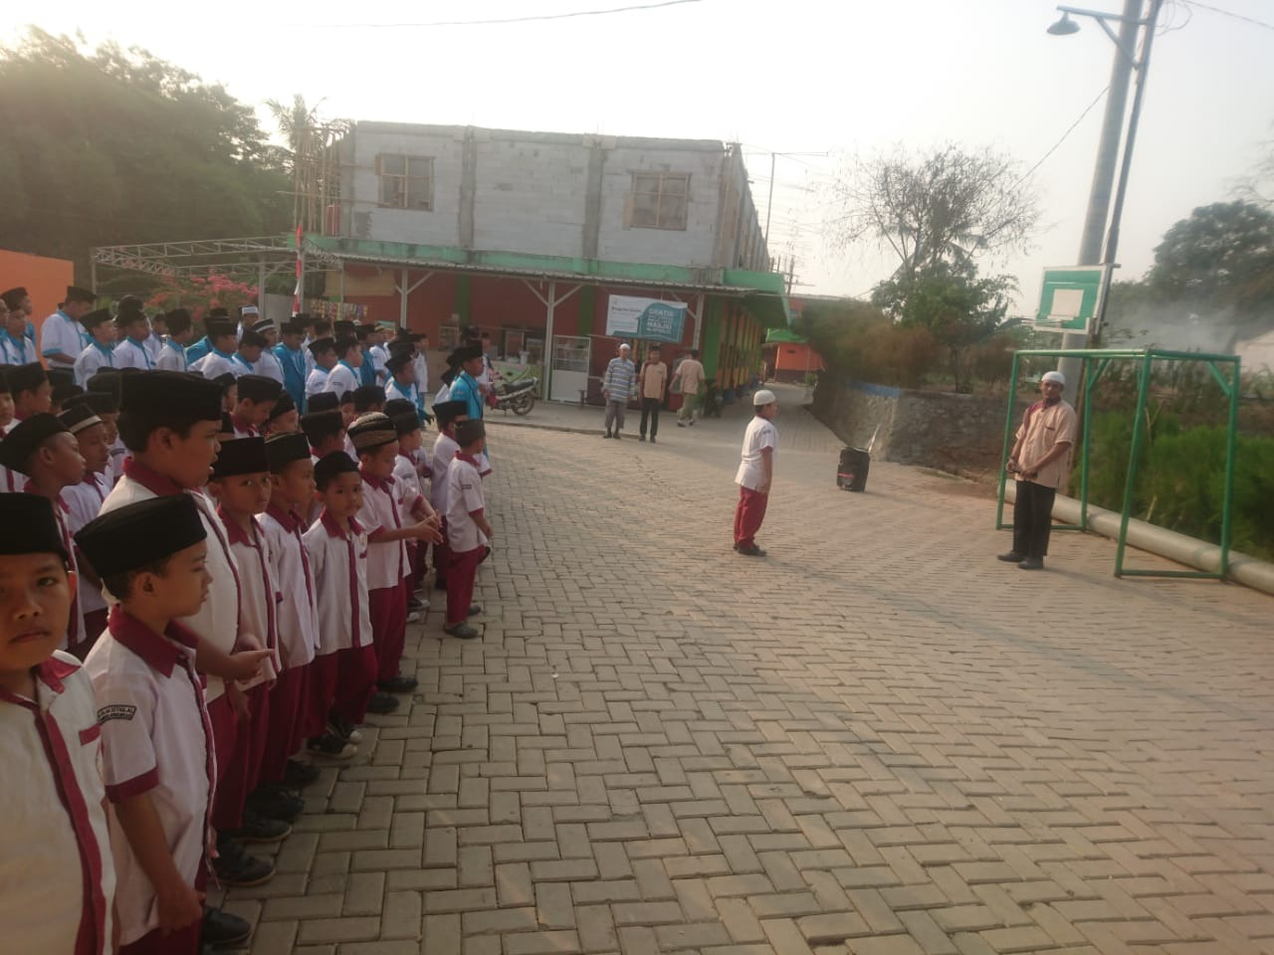
Dokumentasi Siswa
- Apel Pagi

Slide 62
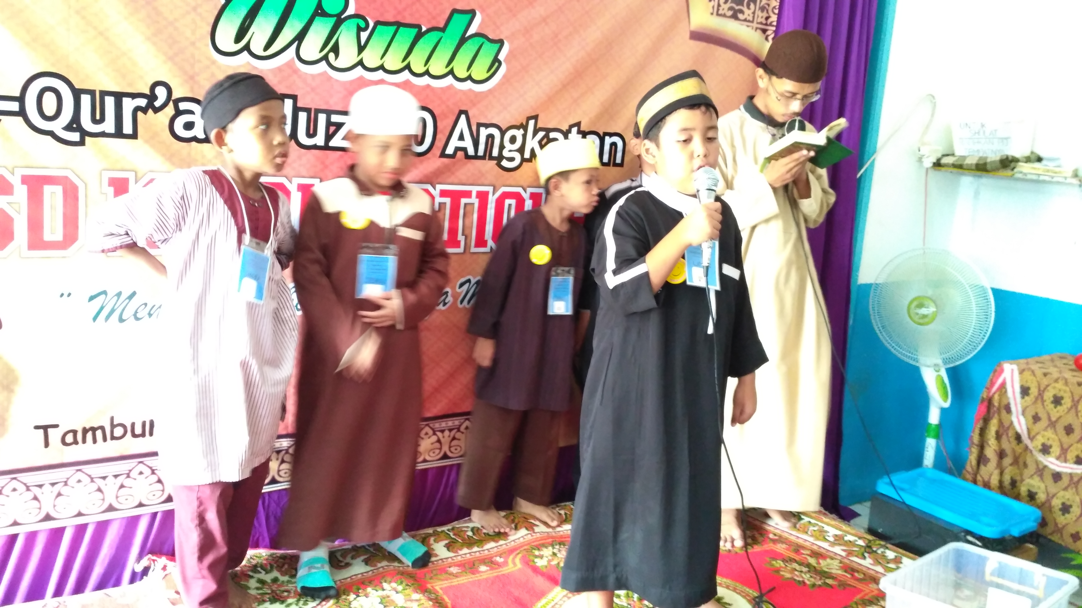
Dokumentasi Siswa
- Wisuda Tahfidz Angkatan 1

Slide 63
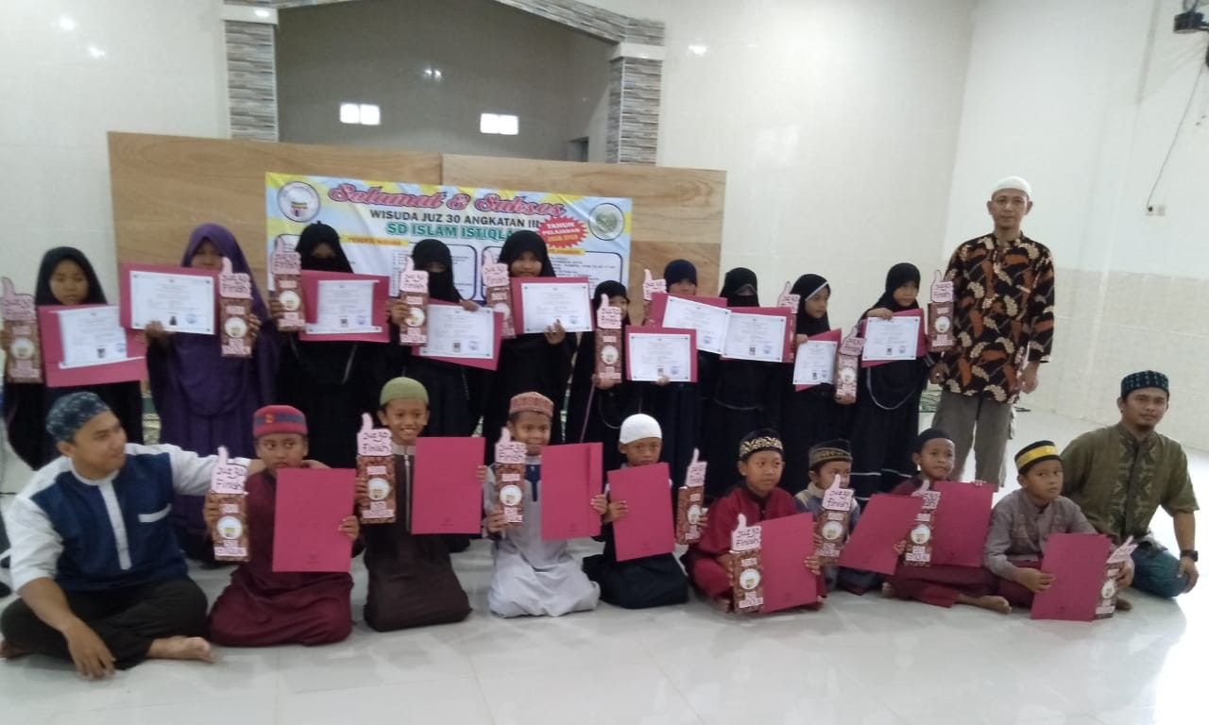
Dokumentasi Siswa
- Wisuda Tahfidz Angkatan 2

Slide 64
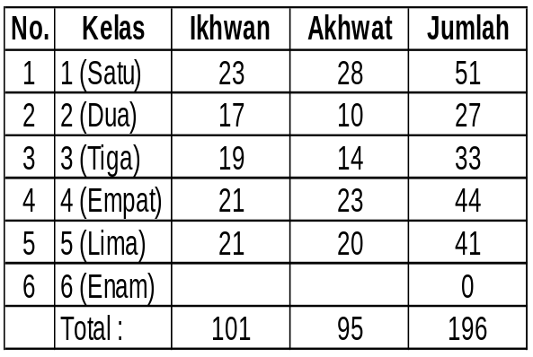
Jumlah Siswa SD

